Slide 1
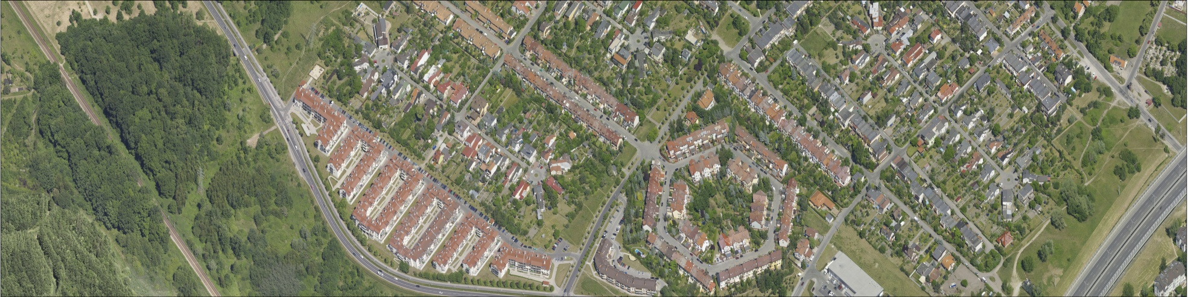



MAŚLICE MAŁE
JEDNOSTKA URBANISTYCZNA E18
WYTYCZNE PRZESTRZENNE Z KONSULTACJI SPOŁECZNYCH
W RAMACH PROJEKTU „OSIEDLA KOMPLETNE”

Slide 2
MAŚLICE MAŁE
WYTYCZNE PRZESTRZENNE Z KONSULTACJI SPOŁECZNYCH
W RAMACH PROJEKTU „OSIEDLA KOMPLETNE”
Idea projektu i jego etapy
Cel projektu
Osiedle Kompletne a Studium Wrocławia 2018
Jednostki urbanistyczne i ich karty
Obszar opracowania
Miejscowe plany zagospodarowania przestrzennego
Struktura własności w obszarze osiedli
Elementy procesu konsultacji społecznych
Dokumentacja fotograficzna spotkań
Wytyczne przestrzenne z konsultacji społecznych
wg bloków tematycznych: Tożsamość / Przestrzenie publiczne i zieleń / Przedsiębiorczość i usługi / Przemieszczanie się
Zagadnienia przedstawione na mapie, Mapa zbiorcza i wykaz, Zagadnienia ogólne, Podsumowanie bloku
Elementy wskazane na mapie i ich opis / Elementy nieprzestrzenne / Podsumowanie
Wnioski z przeprowadzonej ankiety
Miejsca licznych wskazań mieszkańców
Wybrane zagadnienia ze wszystkich bloków tematycznych

Slide 3



MAŚLICE MAŁE
WYTYCZNE PRZESTRZENNE Z KONSULTACJI SPOŁECZNYCH W RAMACH PROJEKTU „OSIEDLA KOMPLETNE”
IDEA PROJEKTU I JEGO ETAPY
„Wytyczne przestrzenne na rzecz osiedli kompletnych” to projekt będący rozwinięciem idei „doskonalenia miasta”, która zawarta została w Studium uwarunkowań i kierunków zagospodarowania przestrzennego Wrocławia. Bazą do ustalania obszaru opracowania są wyznaczone tam granice jednostek urbanistycznych. Do prowadzonej obecnie fazy pilotażu zakwalifikowane zostały cztery lokalizacje:
Jerzmanowo-Jarnołtów (jednostka E15)
Jagodno (jednostka D7)
Maślice Małe (jednostka E18)
Śródmieście Południowe (jednostka A11).
Intencją opracowania jest poprawa jakości życia na osiedlu, traktowana zarówno jako przyjęcie kierunków rozwoju przestrzennego jednostki urbanistycznej jak również poprzez wzmacnianie lokalnej integracji i współpracy pomiędzy mieszkańcami. Prace mają na celu uwzględnienie jak największej liczby spraw i inicjatyw, które mają związek z jakością życia i mogą sprzyjać lokalnej społeczności, bez względu na ich charakter, miejsce czy inwestora. Ujęcie ich razem powinno stworzyć dokument o charakterze koordynacyjno-informacyjnym, który będzie stanowił ważną wytyczną rozwoju i wizję osiedla kompletnego, na potrzeby planowania i dla wszystkich zainteresowanych.
Prezentowany obecnie materiał jest podsumowaniem konsultacji społecznych, przeprowadzonych w ramach pierwszego z trzech etapów projektu.
„Wytyczne przestrzenne z konsultacji społecznych” są graficznym przedstawieniem kwestii poruszanych przez mieszkańców. Zamierzona wielodyscyplinarność projektu spowodowała, że w centrum zainteresowań znalazły się takie kwestie jak rozpoznawalność i tożsamość osiedla, system przestrzeni publicznych i terenów zieleni, typy i rozmieszczenie usług oraz przemieszczanie się. Prezentacja gromadzi informacje odnotowane przez urbanistów uczestniczących w spotkaniach oraz zawarte w Raporcie z Konsultacji. Raport został sporządzony przez Instytut Mediacji “TAK” oraz Fundację na Rzecz Studiów Europejskich i opisuje wyniki ankiety, rozmów stolikowych i spacerów.
Wytyczne z konsultacji stanowią kluczowy materiał dla prac projektowych zaplanowanych na drugi etap projektu. Finalnie przedstawiony zostanie on w postaci broszury.

Slide 4



MAŚLICE MAŁE
WYTYCZNE PRZESTRZENNE Z KONSULTACJI SPOŁECZNYCH W RAMACH PROJEKTU „OSIEDLA KOMPLETNE”
CEL PROJEKTU
PRZEDSIĘBIOR-
CZOŚĆ
TOŻSAMOŚĆ
MIEJSCE
SPOTKAŃ
EDUKACJA
POPRAWA JAKOŚCI ŻYCIA
MIESZKAŃCÓW OSIEDLI
ZIELEŃ
I REKREACJA
KLIMAT
OSIEDLE TO NASZA WSPÓLNA SPRAWA
ŁATWOŚĆ
PORUSZANIA SIĘ
SZTUKA
I KULTURA
PIESZO
I ROWEREM
RELACJE
Z OTOCZENIEM

Slide 5
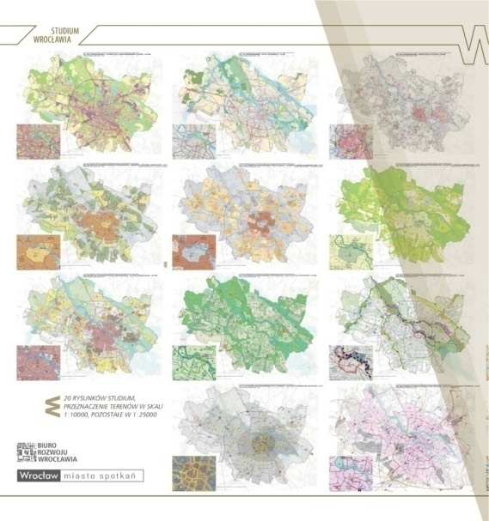
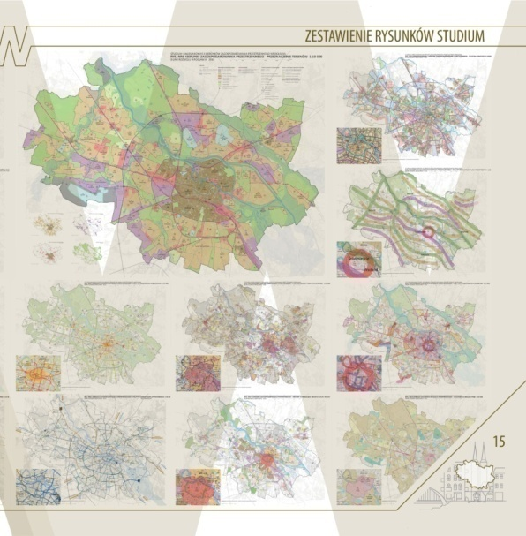
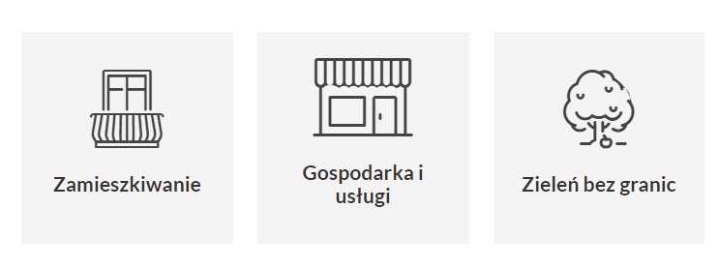
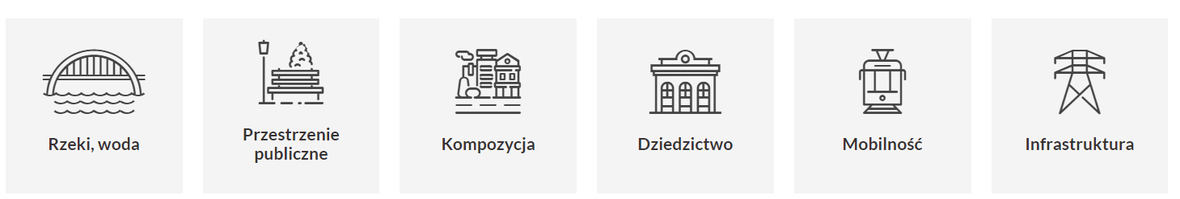
MAŚLICE MAŁE
WYTYCZNE PRZESTRZENNE Z KONSULTACJI SPOŁECZNYCH W RAMACH PROJEKTU „OSIEDLA KOMPLETNE”
STUDIUM WROCŁAWIA 2018
„DOSKONALENIE MIASTA”
Studium uwarunkowań i kierunków zagospodarowania przestrzennego Wrocławia określa politykę przestrzenną dla całego obszaru miasta oraz stanowi punkt wyjścia do formowania zasad kształtowania kierunków rozwoju funkcjonalno-przestrzennego w poszczególnych jednostkach urbanistycznych.

Slide 6
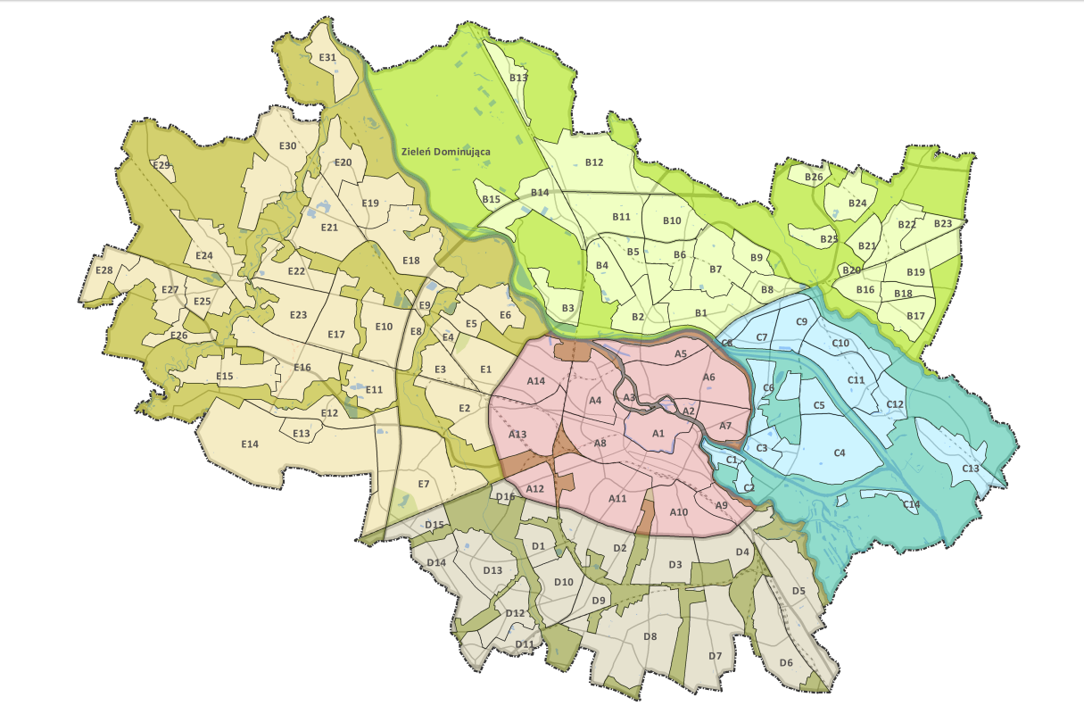
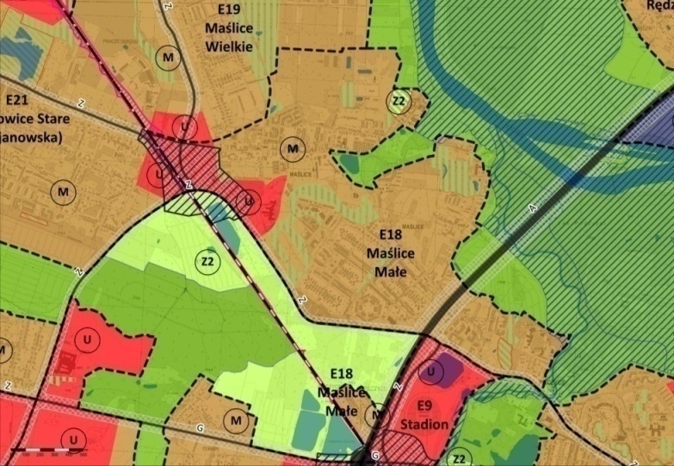
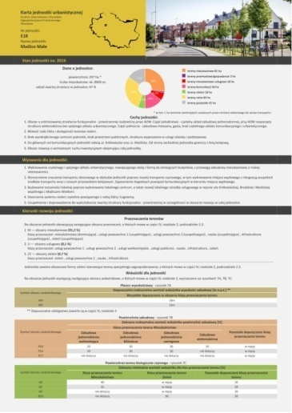
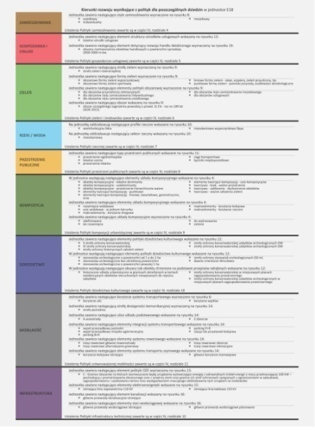
MAŚLICE MAŁE
WYTYCZNE PRZESTRZENNE Z KONSULTACJI SPOŁECZNYCH W RAMACH PROJEKTU „OSIEDLA KOMPLETNE”
JEDNOSTKA URBANISTYCZNA W STUDIUM
PIERWSZY KROK KU KOMPLETNOŚCI OSIEDLI
Maślice Małe to obszar o zróżnicowanej
strukturze funkcjonalno – przestrzennej.
Część południowa to czytelny układ zabudowy jednorodzinnej, przy AOW rozpoczęta struktura wielorodzinna, która jest kontynuowana na zachód. Część północna - zabudowa mieszana.
Do jednostki należy również rejon ul. Warciańskiej.
2018
STUDIUM

Slide 7
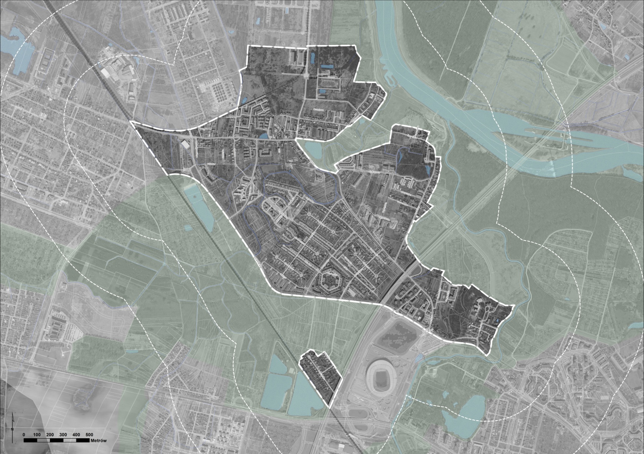
MAŚLICE MAŁE
WYTYCZNE PRZESTRZENNE Z KONSULTACJI SPOŁECZNYCH W RAMACH PROJEKTU „OSIEDLA KOMPLETNE”
JEDNOSTKA URBANISTYCZNA MAŚLICE MAŁE [E18]
MAŚLICKA
KRÓLEWIECKA
BRODNICKA
MRĄGOWSKA
MAŚLICKA
WARCIAŃSKA
Jednostka ograniczona jest obszarem doliny rzeki Odry, ulicami Maślicką i Królewiecką oraz linią kolejową 273.
Obszar położony jest w granicach Rady Osiedla Maślice.

Slide 8
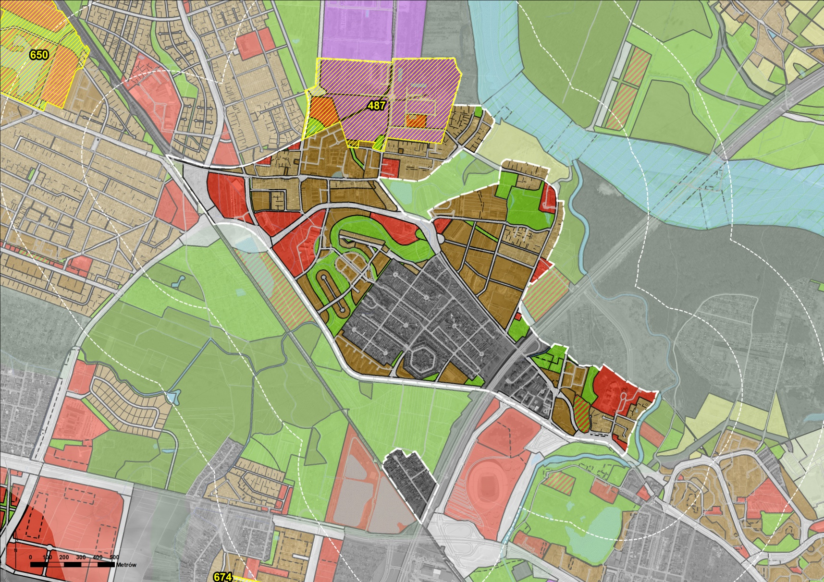
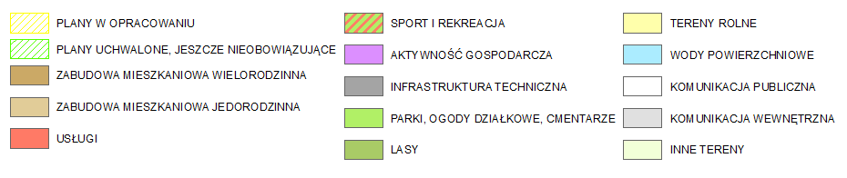
MAŚLICE MAŁE
WYTYCZNE PRZESTRZENNE Z KONSULTACJI SPOŁECZNYCH W RAMACH PROJEKTU „OSIEDLA KOMPLETNE”
MIEJSCOWE PLANY ZAGOSPODAROWANIA PRZESTRZENNEGO
Dominujące przeznaczenia w planach obowiązujących:
zabudowa mieszkaniowa jednorodzinna, usługi, aktywność gospodarcza,
sport i rekreacja oraz zieleń.
Plany w opracowaniu: północno-wschodnia część - przystąpienie 487 z2012 r.

Slide 9
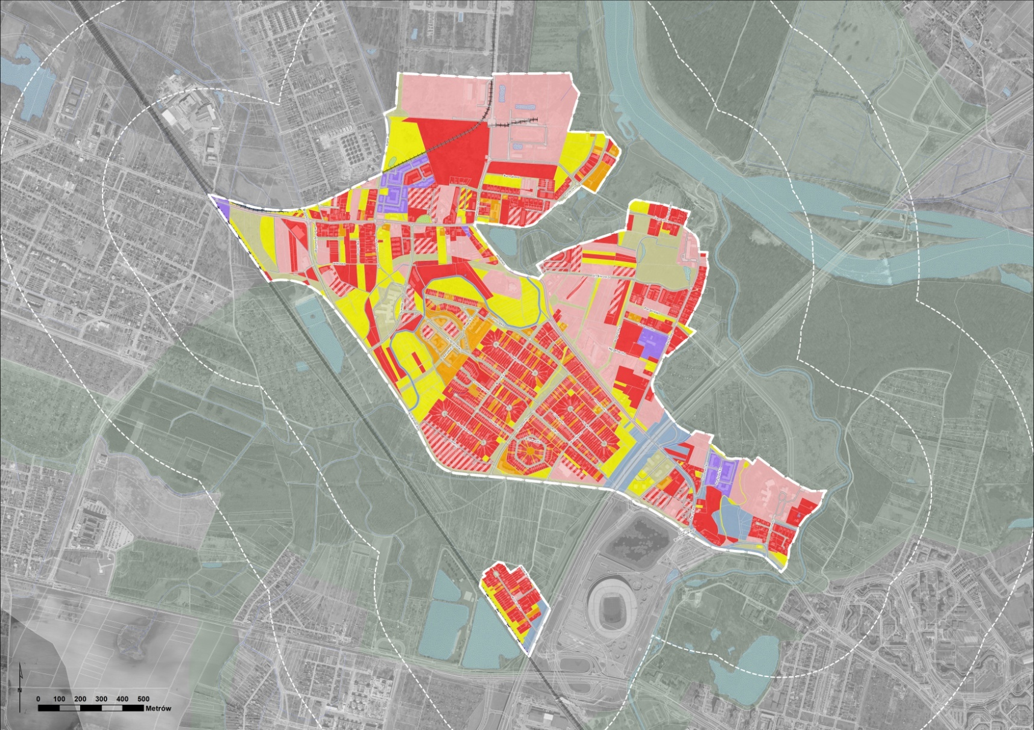
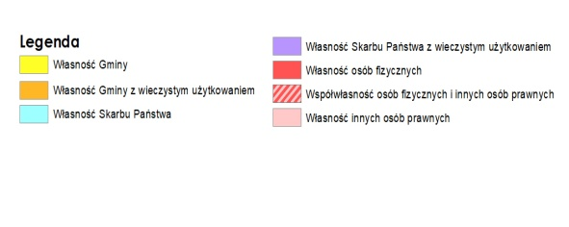
MAŚLICE MAŁE
WYTYCZNE PRZESTRZENNE Z KONSULTACJI SPOŁECZNYCH W RAMACH PROJEKTU „OSIEDLA KOMPLETNE”
STRUKTURA WŁASNOŚCI
W jednostce dominują tereny o własności prywatnej.
Są to zarówno domy jednorodzinne jak i większość przestrzeni międzyblokowych.
Tereny zielone w tym stawy stanowią własność gminną.
WŁASNOŚĆ SKARBU PAŃSTWA Z UŻ. WIECZYSTYM
WŁASNOŚĆ GMINY
WŁASNOŚĆ OSÓB FIZYCZNYCH
WŁASNOŚĆ GMINY Z UŻ. WIECZYSTYM
WŁASNOŚĆ OSÓB FIZYCZNYCH I INNYCH OSÓB PRAWNYCH
WŁASNOŚĆ SKARBU PAŃSTWA
WŁASNOŚĆ OSÓB PRAWNYCH

Slide 10

MAŚLICE MAŁE
WYTYCZNE PRZESTRZENNE Z KONSULTACJI SPOŁECZNYCH W RAMACH PROJEKTU „OSIEDLA KOMPLETNE”
ELEMENTY PROCESU KONSULTACJI SPOŁECZNYCH
SPOTKANIE STOLIKOWE ODBYŁO SIĘ 18 MAJA 2019 ROKU
WYSZCZEGÓLNIONO BLOKI TEMATYCZNE:
TOŻSAMOŚĆ
PRZESTRZEŃ PUBLICZNA I ZIELEŃ
PRZEDSIĘBIORCZOŚĆ I USŁUGI
PRZEMIESZCZANIE SIĘ
BLOKI
TEMATYCZNE
SPACER BADAWCZY ODBYŁ SIĘ 30 MAJA 2019 ROKU PO SPOTKANIU
OSIEDLOWYM I MIAŁ FORMĘ SPACERU ROWEROWEGO
ULICE MAŚLICKA I BRODNICKA
UL. MRĄGOWSKA
UL. KRÓLEWIECKA
ZESPÓŁ SZKOLNO-PRZEDSZKOLNY NR 12
PĘTLA KOZIA
SPACER
BADAWCZY
ANKIETY ZOSTAŁA UDOSTĘPNIONA 10 MAJA 2019 ROKU
I MOŻNA BYŁO JĄ WYPEŁNIĆ DO 31 MAJA 2019 ROKU
ANKIETA BYŁA DOSTĘPNA W WERSJI ONLINE
MOŻLIWOŚĆ JEJ WYPEŁNIENIA I ZŁOŻENIA BYŁA TAKŻE PODCZAS SPOTKAŃ
ANKIETA

Slide 11
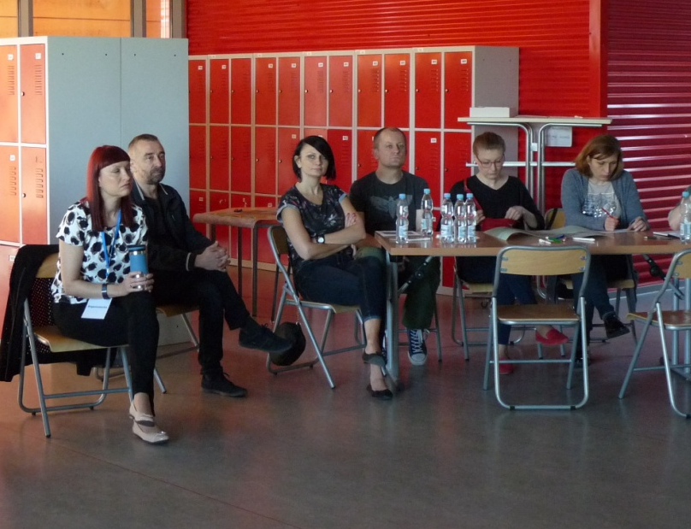
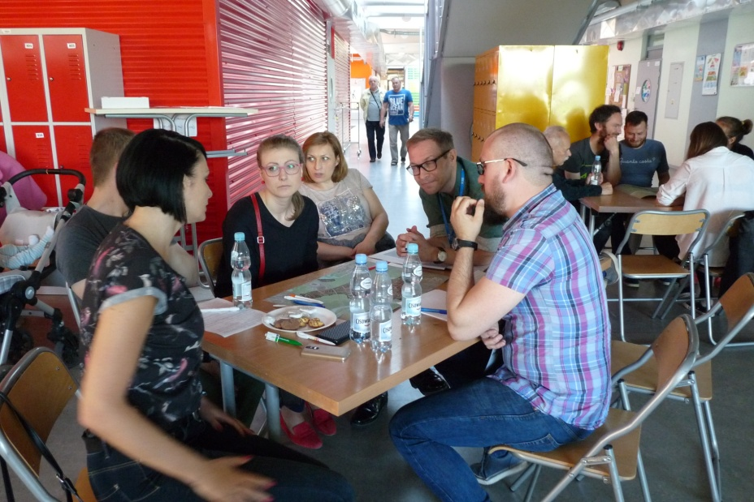
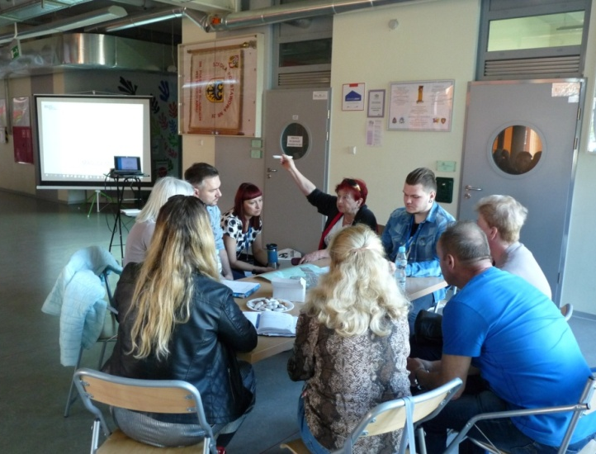
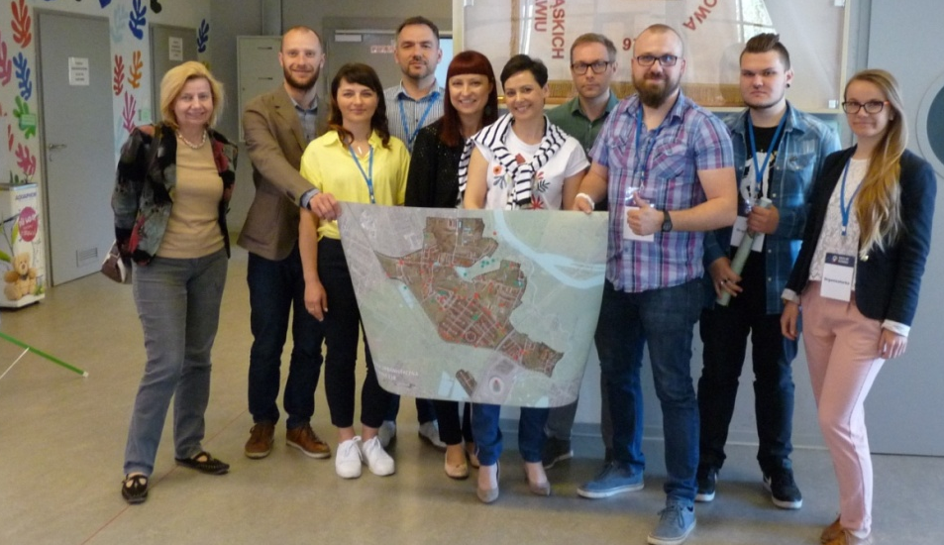
MAŚLICE MAŁE
WYTYCZNE PRZESTRZENNE Z KONSULTACJI SPOŁECZNYCH W RAMACH PROJEKTU „OSIEDLA KOMPLETNE”
DOKUMENTACJA FOTOGRAFICZNA SPOTKAŃ

Slide 12
MAŚLICE MAŁE
WYTYCZNE PRZESTRZENNE Z KONSULTACJI SPOŁECZNYCH W RAMACH PROJEKTU „OSIEDLA KOMPLETNE”
ZAGADNIENIA PRZEDSTAWIONE PRZEZ MIESZKAŃCÓW
TOŻSAMOŚĆ
1
1
HISTORYCZNE ULICE
UTRZYMANIE CHARAKTERU HISTORYCZNIE UKSZTAŁTOWANYCH ULIC: DWORSKIEJ, MAŚLICKIEJ, ŚLĘZOUJŚCIE (ZACHOWANIE BRUKU) I RĘDZIŃSKIEJ, WYEKSPONOWANIE HISTORYCZNYCH OBIEKTÓW.

Slide 13
MAŚLICE MAŁE
WYTYCZNE PRZESTRZENNE Z KONSULTACJI SPOŁECZNYCH W RAMACH PROJEKTU „OSIEDLA KOMPLETNE”
ZAGADNIENIA PRZEDSTAWIONE PRZEZ MIESZKAŃCÓW
TOŻSAMOŚĆ
1
2
2
OSIEDLE „ŻYLETKI”
UTRZYMANIE CHARAKTERU HISTORYCZNIE UKSZTAŁTOWANEJ ZABUDOWY MIESZKANIOWEJ - DAWNYCH OSIEDLI ROBOTNICZYCH W UKŁADZIE „ŻYLETKI”, W TYM DREWNIANYCH SŁUPÓW.

Slide 14
MAŚLICE MAŁE
WYTYCZNE PRZESTRZENNE Z KONSULTACJI SPOŁECZNYCH W RAMACH PROJEKTU „OSIEDLA KOMPLETNE”
ZAGADNIENIA PRZEDSTAWIONE PRZEZ MIESZKAŃCÓW
TOŻSAMOŚĆ
1
3
2
3
MURAL PRZY UL. STODOLNEJ
ODNOWIENIE MURALU Z OKRESU WYBORÓW „3XTAK” W 1946 ROKU, W REJONIE UL. STODOLNEJ.

Slide 15
MAŚLICE MAŁE
WYTYCZNE PRZESTRZENNE Z KONSULTACJI SPOŁECZNYCH W RAMACH PROJEKTU „OSIEDLA KOMPLETNE”
ZAGADNIENIA PRZEDSTAWIONE PRZEZ MIESZKAŃCÓW
TOŻSAMOŚĆ
1
4
3
2
4
REKREACJA PRZY UJŚCIU RZEKI ŚLĘZY
PRZYWRÓCENIE DAWNEGO MIEJSCA REKREACYJNEGO W REJONIE UJŚCIA RZEKI ŚLĘZY DO RZEKI ODRY.

Slide 16
MAŚLICE MAŁE
WYTYCZNE PRZESTRZENNE Z KONSULTACJI SPOŁECZNYCH W RAMACH PROJEKTU „OSIEDLA KOMPLETNE”
ZAGADNIENIA PRZEDSTAWIONE PRZEZ MIESZKAŃCÓW
TOŻSAMOŚĆ
1
4
5
3
2
5
DAWNY FOLWARK
PRZYWRÓCENIE FOLWARKU PRZY UL. RĘDZIŃSKIEJ (DOM POMOCY SPOŁECZNEJ) Z HISTORYCZNĄ ZIELENIĄ I FOSĄ.
WYZNACZENIE ŚCIEŻKI HISTORYCZNO - PRZYRODNICZEJ NA TERENIE FOLWARKU (OBECNIE W REALIZACJI).

Slide 17
MAŚLICE MAŁE
WYTYCZNE PRZESTRZENNE Z KONSULTACJI SPOŁECZNYCH W RAMACH PROJEKTU „OSIEDLA KOMPLETNE”
ZAGADNIENIA PRZEDSTAWIONE PRZEZ MIESZKAŃCÓW
TOŻSAMOŚĆ
6
1
4
5
3
2
6
URZĄDZENIA WODNE NA RZECE ŁUGOWINIE
ODRESTAUROWANIE URZĄDZEŃ WODNYCH NA RZECE ŁUGOWINIE W REJONIE UL. ŚLĘZOUJŚCIE.

Slide 18
MAŚLICE MAŁE
WYTYCZNE PRZESTRZENNE Z KONSULTACJI SPOŁECZNYCH W RAMACH PROJEKTU „OSIEDLA KOMPLETNE”
ZAGADNIENIA PRZEDSTAWIONE PRZEZ MIESZKAŃCÓW
TOŻSAMOŚĆ
6
1
4
5
3
2
7
7
CMENTARZ PRZY UL. PILCZYCKIEJ
UTRZYMANIE STAREGO CMENTARZA W REJONIE AOW PRZY UL. PILCZYCKIEJ.

Slide 19
MAŚLICE MAŁE
WYTYCZNE PRZESTRZENNE Z KONSULTACJI SPOŁECZNYCH W RAMACH PROJEKTU „OSIEDLA KOMPLETNE”
ZAGADNIENIA PRZEDSTAWIONE PRZEZ MIESZKAŃCÓW
TOŻSAMOŚĆ
6
1
4
5
3
8
2
7
8
ULICE HANDLOWE
PRZEZNACZENIE SZKOŁY PRZY UL. TUROSZOWSKIEJ NA CELE SPOŁECZNE. UL. TUROSZOWSKA I UL. RĘDZIŃSKA - DAWNIEJ GROMADZIŁY RÓŻNEGO RODZAJU USŁUGI, BARY, RESTAURACJE, KTÓRE STANOWIŁY MIEJSCE REKREACJI DLA PRZYJEZDNYCH Z CENTRUM MIASTA.

Slide 20
MAŚLICE MAŁE
WYTYCZNE PRZESTRZENNE Z KONSULTACJI SPOŁECZNYCH W RAMACH PROJEKTU „OSIEDLA KOMPLETNE”
ZAGADNIENIA PRZEDSTAWIONE PRZEZ MIESZKAŃCÓW
TOŻSAMOŚĆ
6
9
4
1
5
3
8
2
7
9
BOCZNICA KOLEJOWA
ZACHOWANIE BOCZNICY KOLEJOWEJ PROWADZĄCEJ DO FABRYKI ZBROJENIOWEJ PRZY OBECNEJ UL. PÓŁNOCNEJ.

Slide 21
MAŚLICE MAŁE
WYTYCZNE PRZESTRZENNE Z KONSULTACJI SPOŁECZNYCH W RAMACH PROJEKTU „OSIEDLA KOMPLETNE”
ZAGADNIENIA PRZEDSTAWIONE PRZEZ MIESZKAŃCÓW
TOŻSAMOŚĆ
6
9
4
1
10
5
3
8
10
2
7
10
10
STACJE TRANSFORMATOROWE
ZACHOWANIE CEGLANYCH STACJI TRANSFORMATOROWYCH (3 OBIEKTY PRZY ULICACH: MAŚLICKIEJ, DWORSKIEJ I STODOLNEJ).

Slide 22
MAŚLICE MAŁE
WYTYCZNE PRZESTRZENNE Z KONSULTACJI SPOŁECZNYCH W RAMACH PROJEKTU „OSIEDLA KOMPLETNE”
ZAGADNIENIA PRZEDSTAWIONE PRZEZ MIESZKAŃCÓW
TOŻSAMOŚĆ
11
6
9
4
1
10
5
3
8
10
2
7
10
11
EKOZAGRODA
UTRZYMANIE HODOWLI OWIEC W REJONIE UL. KOZIEJ, UTWORZENIE PUNKTU EDUKACYJNEGO Z NIEWIELKĄ LICZBĄ OWIEC (EKOZAGRODA).

Slide 23
MAŚLICE MAŁE
WYTYCZNE PRZESTRZENNE Z KONSULTACJI SPOŁECZNYCH W RAMACH PROJEKTU „OSIEDLA KOMPLETNE”
MAPA ZBIORCZA ELEMENTÓW TEMATU TOŻSAMOŚĆ
TOŻSAMOŚĆ
11
6
9
4
1
10
5
3
8
10
2
7
10
DAWNY FOLWARK
URZĄDZENIA WODNE NA RZ. ŁUGOWINIE
CMENTARZ PRZY UL . PILCZYCKIIEJ
ULICE HANDLOWE
BOCZNICA KOLEJOWA
STACJE TRANSFORMATOROWE
EKOZAGRODA
HISTORYCZNE ULICE
OSIEDLE „ŻYLETKI”
MURAL PRZY UL . STODOLNEJ
REKREACJA PRZY UJŚCIU RZ . ŚLĘZY

Slide 24
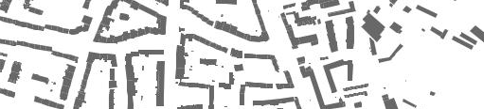
MAŚLICE MAŁE
WYTYCZNE PRZESTRZENNE Z KONSULTACJI SPOŁECZNYCH W RAMACH PROJEKTU „OSIEDLA KOMPLETNE”
WYKAZ ELEMENTÓW MAPY ZBIORCZEJ TEMATU TOŻSAMOŚĆ
TOŻSAMOŚĆ
MAPA ZBIORCZA
1. HISTORYCZNE ULICE
UTRZYMANIE CHARAKTERU HISTORYCZNIE UKSZTAŁTOWANYCH ULIC: DWORSKIEJ, MAŚLICKIEJ,
ŚLĘZOUJŚCIE (ZACHOWANIE BRUKU) I RĘDZIŃSKIEJ, WYEKSPONOWANIE HISTORYCZNYCH OBIEKTÓW.
2. OSIEDLE „ŻYLETKI”
UTRZYMANIE CHARAKTERU HISTORYCZNIE UKSZTAŁTOWANEJ ZABUDOWY MIESZKANIOWEJ – DAWNYCH OSIEDLI ROBOTNICZYCH W UKŁADZIE „ŻYLETKI”, W TYM DREWNIANYCH SŁUPÓW.
3. MURAL PRZY UL. STODOLNEJ
ODNOWIENIE MURALU Z OKRESU WYBORÓW „3XTAK” W 1946 ROKU, W REJONIE UL. STODOLNEJ.
4. REKREACJA PRZY UJŚCIU RZEKI ŚLĘZY
PRZYWRÓCENIE DAWNEGO MIEJSCA REKREACYJNEGO W REJONIE UJŚCIA RZ EKI ŚLĘZY DO RZEKI ODRY.
5. DAWNY FOLWARK
PRZYWRÓCENIE FOLWARKU PRZY UL. RĘDZIŃSKIEJ (DOM POMOCY SPOŁECZNEJ) Z HISTORYCZNĄ ZIELENIĄ I FOSĄ.
WYZNACZENIE ŚCIEŻKI HISTORYCZNO - PRZYRODNICZEJ NA TERENIE FOLWARKU (OBECNIE W REALIZACJI).
6. URZĄDZENIA WODNE NA RZECE ŁUGOWINIE
ODRESTAUROWANIE URZĄDZEŃ WODNYCH NA RZECE ŁUGOWINIE W REJONIE UL. ŚLĘZOUJŚCIE.
7. CMENTARZ PRZY UL. PILCZYCKIEJ
UTRZYMANIE STAREGO CMENTARZA W REJONIE AOW PRZY UL. PILCZYCKIEJ.
8. ULICE HANDLOWE
PRZEZNACZENIE SZKOŁY PRZY UL. TUROSZOWSKIEJ NA CELE SPOŁECZNE. UL. TUROSZOWSKA I UL. RĘDZIŃSKA - DAWNIEJ GROMADZIŁY RÓŻNEGO RODZAJU USŁUGI, BARY, RESTAURACJE, KTÓRE STANOWIŁY MIEJSCE REKREACJI DLA PRZYJEZDNYCH
Z CENTRUM MIASTA.

Slide 25
MAŚLICE MAŁE
WYTYCZNE PRZESTRZENNE Z KONSULTACJI SPOŁECZNYCH W RAMACH PROJEKTU „OSIEDLA KOMPLETNE”
WYKAZ ELEMENTÓW MAPY ZBIORCZEJ TEMATU TOŻSAMOŚĆ
TOŻSAMOŚĆ
MAPA ZBIORCZA
9. BOCZNICA KOLEJOWA
ZACHOWANIE BOCZNICY KOLEJOWEJ PROWADZĄCEJ DO FABRYKI ZBROJENIOWEJ PRZY OBECNEJ UL. PÓŁNOCNEJ.
10. STACJE TRANSFORMATOROWE
ZACHOWANIE CEGLANYCH STACJI TRANSFORMATOROWYCH (3 OBIEKTY PRZY ULICACH: MAŚLICKIEJ, DWORSKIEJ I STODOLNEJ).
11. EKOZAGRODA
UTRZYMANIE HODOWLI OWIEC W REJONIE UL. KOZIEJ UTWORZENIE PUNKTU EDUKACYJNEGO Z NIEWIELKĄ LICZBĄ OWIEC (EKOZAGRODA).

Slide 26
MAŚLICE MAŁE
WYTYCZNE PRZESTRZENNE Z KONSULTACJI SPOŁECZNYCH W RAMACH PROJEKTU „OSIEDLA KOMPLETNE”
ZAGADNIENIA OGÓLNE, NIEWSKAZANE NA MAPIE TEMATU TOŻSAMOŚĆ
TOŻSAMOŚĆ
ZAGADNIENIA BEZ WSKAZANEJ LOKALIZACJI
1. KRASNALE WROCŁAWSKIE
WPROWADZANIE „KRASNALI WROCŁAWSKICH” (JEDEN JUŻ JEST PRZY SZKOLE, PRZY UL. SUWALSKA 5).
2. ŚCIEŻKI HISTORYCZNE
WYZNACZENIE ŚCIEŻKI HISTORYCZNEJ ŁĄCZĄCEJ WAŻNE MIEJSCA OSIEDLA.
3. TABLICE INFORMACYJNE
TABLICE INFORMACYJNE UPAMIĘTNIAJĄCE WAŻNE MIEJSCA, PRZEDSTAWIAJĄCE DOKŁADNĄ HISTORIĘ:
„ZBIORCZE” - USTAWIONE W CHARAKTERYSTYCZNYCH MIEJSCACH OSIEDLA, Z MAPĄ OSIEDLA I Z OZNACZONYMI WAŻNYMI OBIEKTAMI,
„INDYWIDUALNE” - USTAWIONE W SĄSIEDZTWIE WAŻNEGO OBIEKTU I OPISUJĄCE JEGO HISTORIĘ.
4. WYSTAWA STARYCH FOTOGRAFII
STWORZENIE WYSTAWY STARYCH FOTOGRAFII WRAZ Z MAPĄ, GDZIE ZOSTAŁY WYKONANE ZDJĘCIA.

Slide 27
MAŚLICE MAŁE
WYTYCZNE PRZESTRZENNE Z KONSULTACJI SPOŁECZNYCH W RAMACH PROJEKTU „OSIEDLA KOMPLETNE”
PODSUMOWANIE TEMATU TOŻSAMOŚĆ
TOŻSAMOŚĆ
PODSUMOWANIE
BUDOWANIE LOKALNEJ TOŻSAMOŚCI
POPRZEZ ZACHOWANIE, ODNAWIANIE I OCHRONĘ HISTORYCZNYCH ELEMENTÓW OSIEDLA:
WSKAZANO POTRZEBĘ:
TWORZENIA MIEJSC UPAMIĘTNIAJĄCYCH HISTORIĘ,
PRZYWRACANIA HISTORYCZNEGO CHARAKERTU I FUNKCJI ULIC ORAZ OBIEKTÓW,
OCHRONY ZABYTKOWYCH UKŁADÓW URBANISTYCZNYCH,
PODTRZYMYWANIA LOKLANYCH TRADYCJI - EKOZAGRODA.

Slide 28
MAŚLICE MAŁE
WYTYCZNE PRZESTRZENNE Z KONSULTACJI SPOŁECZNYCH W RAMACH PROJEKTU „OSIEDLA KOMPLETNE”
ZAGADNIENIA PRZEDSTAWIONE PRZEZ MIESZKAŃCÓW
PRZESTRZEŃ PUBLICZNA I ZIELEŃ
1
1
ZIELEŃ PRZY UL. AUGUSTOWSKIEJ
OCHRONA TERENÓW ZIELONYCH, DOSADZENIE DRZEW, MONTAŻ ŁAWEK PRZY MOSTKACH NA RZECE ŁUGOWINIE I W OKOLICY
UL. AUGUSTOWSKIEJ I ZAZIELENIENIE CAŁEJ ULICY.

Slide 29
MAŚLICE MAŁE
WYTYCZNE PRZESTRZENNE Z KONSULTACJI SPOŁECZNYCH W RAMACH PROJEKTU „OSIEDLA KOMPLETNE”
ZAGADNIENIA PRZEDSTAWIONE PRZEZ MIESZKAŃCÓW
PRZESTRZEŃ PUBLICZNA I ZIELEŃ
2
2
1
2
STAWY MAŚLICKIE
OCHRONA ZBIORNIKÓW WODNYCH WZDŁUŻ UL. MAŚLICKIEJ.

Slide 30
MAŚLICE MAŁE
WYTYCZNE PRZESTRZENNE Z KONSULTACJI SPOŁECZNYCH W RAMACH PROJEKTU „OSIEDLA KOMPLETNE”
ZAGADNIENIA PRZEDSTAWIONE PRZEZ MIESZKAŃCÓW
PRZESTRZEŃ PUBLICZNA I ZIELEŃ
3
2
2
1
3
STAWY, ŁĄKI I REKREACJA - UL. KOZIA
OCHRONA ZBIORNIKÓW WODNYCH I ŁĄK WZDŁUŻ UL. KOZIEJ, REALIZACJA TERENÓW REKREACYJNYCH (SIŁOWNIA TERENOWA,
PLAC ZABAW, KLOMBY, ŁAWKI).

Slide 31
MAŚLICE MAŁE
WYTYCZNE PRZESTRZENNE Z KONSULTACJI SPOŁECZNYCH W RAMACH PROJEKTU „OSIEDLA KOMPLETNE”
ZAGADNIENIA PRZEDSTAWIONE PRZEZ MIESZKAŃCÓW
PRZESTRZEŃ PUBLICZNA I ZIELEŃ
3
2
2
4
1
4
ZIELEŃ WYSOKA I ŁĄKI - UL. ŚLĘZOUJŚCIE
OCHRONA ZIELENI WYSOKIEJ I ŁĄK MIĘDZY UL. ŚLĘZOUJŚCIE A AL. ŚLIWOWĄ ORAZ NIE DOPUSZCZENIE ZABUDOWY NA TYM TERENIE. POPRAWA INFRASTRUKTURY, MAŁEJ ARCHITEKTURY, OCHRONA FAUNY I FLORY.

Slide 32
MAŚLICE MAŁE
WYTYCZNE PRZESTRZENNE Z KONSULTACJI SPOŁECZNYCH W RAMACH PROJEKTU „OSIEDLA KOMPLETNE”
ZAGADNIENIA PRZEDSTAWIONE PRZEZ MIESZKAŃCÓW
PRZESTRZEŃ PUBLICZNA I ZIELEŃ
3
5
2
2
4
1
5
PLAŻE MIEJSKIE POZA MAŚLICAMI
MIESZKAŃCY NIE CHCĄ PLAŻ MIEJSKICH W REJONIE RZEKI ODRY, ZACHOWANIE DZIKOŚCI MIEJSCA.

Slide 33
MAŚLICE MAŁE
WYTYCZNE PRZESTRZENNE Z KONSULTACJI SPOŁECZNYCH W RAMACH PROJEKTU „OSIEDLA KOMPLETNE”
ZAGADNIENIA PRZEDSTAWIONE PRZEZ MIESZKAŃCÓW
PRZESTRZEŃ PUBLICZNA I ZIELEŃ
3
5
2
2
4
1
6
6
MIEJSCE SPOTKAŃ - UL. KRÓLEWIECKA
OCHRONA KĄPIELISKA, SIŁOWNIA TERENOWA, ZADASZONE MIEJSCE SPOTKAŃ, MIEJSCE NA OGNISKO I GRILLA, WYPOŻYCZALNIA ROWERÓW WODNYCH, KAJAKÓW, WPROWADZENIE ZAKAZU PICIA ALKOHOLU.

Slide 34
MAŚLICE MAŁE
WYTYCZNE PRZESTRZENNE Z KONSULTACJI SPOŁECZNYCH W RAMACH PROJEKTU „OSIEDLA KOMPLETNE”
ZAGADNIENIA PRZEDSTAWIONE PRZEZ MIESZKAŃCÓW
PRZESTRZEŃ PUBLICZNA I ZIELEŃ
3
5
2
2
4
1
6
7
7
PARK MIĘDZY UL. KRÓLEWIECKĄ A UL. WARCIAŃSKĄ
OCHRONA I ZAGOSPODAROWANIE TERENU POD PARK MIĘDZY UL. KRÓLEWIECKĄ A UL. WARCIAŃSKĄ, WYPOSAŻENIE
W MAŁĄ ARCHITEKTURĘ.

Slide 35
MAŚLICE MAŁE
WYTYCZNE PRZESTRZENNE Z KONSULTACJI SPOŁECZNYCH W RAMACH PROJEKTU „OSIEDLA KOMPLETNE”
ZAGADNIENIA PRZEDSTAWIONE PRZEZ MIESZKAŃCÓW
PRZESTRZEŃ PUBLICZNA I ZIELEŃ
3
5
2
2
4
1
6
7
8
8
PARK PRZY UL. GOSŁAWICKIEJ
ZACHOWANIE PARKU PRZY UL. GOSŁAWICKIEJ.

Slide 36
MAŚLICE MAŁE
WYTYCZNE PRZESTRZENNE Z KONSULTACJI SPOŁECZNYCH W RAMACH PROJEKTU „OSIEDLA KOMPLETNE”
ZAGADNIENIA PRZEDSTAWIONE PRZEZ MIESZKAŃCÓW
PRZESTRZEŃ PUBLICZNA I ZIELEŃ
3
5
2
9
2
4
1
6
7
8
9
PARK NAD RZEKĄ ŁUGOWINĄ
POWIĘKSZENIE PARKU NAD RZEKĄ ŁUGOWINĄ.

Slide 37
MAŚLICE MAŁE
WYTYCZNE PRZESTRZENNE Z KONSULTACJI SPOŁECZNYCH W RAMACH PROJEKTU „OSIEDLA KOMPLETNE”
ZAGADNIENIA PRZEDSTAWIONE PRZEZ MIESZKAŃCÓW
PRZESTRZEŃ PUBLICZNA I ZIELEŃ
3
5
2
9
2
4
10
1
6
7
8
10
BEZPIECZEŃSTWO PRZY SZKOLE
POPRAWA BEZPIECZEŃSTWA PRZY SZKOLE NA UL. SUWALSKIEJ POPRZEZ WPROWADZENIE ZIELENI IZOLACYJNEJ - ODIZOLOWANIE ULICY ŻYWOPŁOTEM LUB LABIRYNTEM.

Slide 38
MAŚLICE MAŁE
WYTYCZNE PRZESTRZENNE Z KONSULTACJI SPOŁECZNYCH W RAMACH PROJEKTU „OSIEDLA KOMPLETNE”
ZAGADNIENIA PRZEDSTAWIONE PRZEZ MIESZKAŃCÓW
PRZESTRZEŃ PUBLICZNA I ZIELEŃ
11
11
3
5
2
9
11
2
4
10
11
1
6
11
7
8
11
PLACE ZABAW
REALIZACJA LUB MODERNIZACJA PLACÓW ZABAW PRZY UL. STODOLNEJ, UL. KOZIEJ, PRZY PARKU ŚWIETLIKÓW – AL. ŚLIWOWA,
UDOSTĘPNIENIE PLACU ZABAW PRZY UL. LUBELSKIEJ, OGRODZENIE PLACU ZABAWA PRZY UL. MRĄGOWSKIEJ.

Slide 39
MAŚLICE MAŁE
WYTYCZNE PRZESTRZENNE Z KONSULTACJI SPOŁECZNYCH W RAMACH PROJEKTU „OSIEDLA KOMPLETNE”
ZAGADNIENIA PRZEDSTAWIONE PRZEZ MIESZKAŃCÓW
PRZESTRZEŃ PUBLICZNA I ZIELEŃ
11
11
3
5
2
9
11
2
4
10
11
1
6
11
12
7
8
12
REKREACJA - UL. FROMBORSKA
UTWORZENIE NA TERENACH ZIELENI PRZY UL. FROMBORSKIEJ BOISKA I PLACU ZABAW WZOROWANEGO NA PARKU MAMUTA.

Slide 40
MAŚLICE MAŁE
WYTYCZNE PRZESTRZENNE Z KONSULTACJI SPOŁECZNYCH W RAMACH PROJEKTU „OSIEDLA KOMPLETNE”
ZAGADNIENIA PRZEDSTAWIONE PRZEZ MIESZKAŃCÓW
PRZESTRZEŃ PUBLICZNA I ZIELEŃ
11
11
3
5
2
9
11
2
4
10
11
1
6
11
12
7
8
13
13
REKREACJA - UL. NOTECKA
POPRAWA ZAGOSPODAROWANIA TERENU PONIŻEJ UL. NOTECKIEJ POPRZEZ REALIZACJĘ PLACU ZABAW, OŚWIETLENIA, ŁAWEK.

Slide 41
MAŚLICE MAŁE
WYTYCZNE PRZESTRZENNE Z KONSULTACJI SPOŁECZNYCH W RAMACH PROJEKTU „OSIEDLA KOMPLETNE”
ZAGADNIENIA PRZEDSTAWIONE PRZEZ MIESZKAŃCÓW
PRZESTRZEŃ PUBLICZNA I ZIELEŃ
11
11
3
5
2
14
9
11
2
4
10
11
1
6
11
12
7
8
13
14
TUBY - ODGLOSY PTAKÓW
MONTAŻ TUB SŁUŻĄCYCH DO ODSŁUCHIWANIA ODGLOSÓW PTAKÓW PRZY UL. ŚLĘZOUJŚCIE.

Slide 42
MAŚLICE MAŁE
WYTYCZNE PRZESTRZENNE Z KONSULTACJI SPOŁECZNYCH W RAMACH PROJEKTU „OSIEDLA KOMPLETNE”
ZAGADNIENIA PRZEDSTAWIONE PRZEZ MIESZKAŃCÓW
PRZESTRZEŃ PUBLICZNA I ZIELEŃ
11
11
3
5
2
14
9
11
2
4
10
11
1
6
15
11
12
7
8
13
15
ŁAWKI - UL. KRÓLEWIECKA
MONTAŻ ŁAWEK WZDŁUŻ UL. KRÓLEWIECKIEJ.

Slide 43
MAŚLICE MAŁE
WYTYCZNE PRZESTRZENNE Z KONSULTACJI SPOŁECZNYCH W RAMACH PROJEKTU „OSIEDLA KOMPLETNE”
ZAGADNIENIA PRZEDSTAWIONE PRZEZ MIESZKAŃCÓW
PRZESTRZEŃ PUBLICZNA I ZIELEŃ
11
11
3
5
2
14
9
11
2
4
10
11
1
6
15
11
12
7
8
16
13
16
ZIELONA PRZESTRZEŃ PRZY STADIONIE
ZAGOSPODAROWANIE ZIELENIĄ TERENU STADIONU MIEJSKIEGO I WYKORZYSTANIE NA DZIAŁANIA LOKALNE, SPORT I REKREACJĘ.

Slide 44
MAŚLICE MAŁE
WYTYCZNE PRZESTRZENNE Z KONSULTACJI SPOŁECZNYCH W RAMACH PROJEKTU „OSIEDLA KOMPLETNE”
ZAGADNIENIA PRZEDSTAWIONE PRZEZ MIESZKAŃCÓW
PRZESTRZEŃ PUBLICZNA I ZIELEŃ
11
11
3
5
14
9
11
10
11
17
6
15
11
12
7
8
16
13
17
ZIELEŃ POD AOW
WPROWADZENIE ZIELONEJ OSŁONY SŁUPÓW AUTOSTRADOWYCH NA KONSTRUKCJI ODSUNIĘTEJ OD SŁUPÓW
LUB SZPALER DRZEW WZDŁUŻ OBWODNICY.

Slide 45
MAŚLICE MAŁE
WYTYCZNE PRZESTRZENNE Z KONSULTACJI SPOŁECZNYCH W RAMACH PROJEKTU „OSIEDLA KOMPLETNE”
ZAGADNIENIA PRZEDSTAWIONE PRZEZ MIESZKAŃCÓW
PRZESTRZEŃ PUBLICZNA I ZIELEŃ
11
11
3
5
14
9
18
11
10
11
17
6
15
11
12
7
8
16
13
18
DEPTAK - UL. NARZĘDZIOWA
UTWORZENIE DEPTAKA WZDŁUŻ UL. NARZĘDZIOWEJ I ZAMKNIĘCIE JEJ DLA RUCHU SAMOCHODOWEGO.

Slide 46
MAŚLICE MAŁE
WYTYCZNE PRZESTRZENNE Z KONSULTACJI SPOŁECZNYCH W RAMACH PROJEKTU „OSIEDLA KOMPLETNE”
MAPA ZBIORCZA TEMATU PRZESTRZEŃ PUBLICZNA I ZIELEŃ
PRZESTRZEŃ PUBLICZNA I ZIELEŃ
11
11
3
5
14
9
18
11
10
11
17
15
11
12
7
8
16
13
ZIELEŃ PRZY UL. AUGUSTOWSKIEJ
STAWY MAŚLICKIE
STAWY, ŁĄKI I REKREACJA - UL. KOZIA
ZIELEŃ WYSOKA I ŁĄKI - UL. ŚLĘZOUJŚCIE
PLAŻE MIEJSKIE POZA MAŚLICAMI
MIEJSCE SPOTKAN - UL. KRÓLEWIECKA
PARK MIĘDZY UL. KROLEWIECKA
A UL. WARCIAŃSKĄ
PARK PRZY UL. GOSŁAWICKIEJ
PARK NAD RZ. ŁUGOWINĄ
BEZPIECZEŃSTWO PRZY SZKOLE
PLACE ZABAW
REKREACJA - UL. FROMBORSKA
REKREACJA - UL. NOTECKA
TUBY - ODGŁOSY PTAKÓW
ŁAWKI - UL. KRÓLEWIECKA
ZIELONA PRZESTRZEŃ
PRZY STADIONIE
ZIELEŃ POD AOW
DEPTAK - UL. NARZĘDZIOWA

Slide 47
MAŚLICE MAŁE
WYTYCZNE PRZESTRZENNE Z KONSULTACJI SPOŁECZNYCH W RAMACH PROJEKTU „OSIEDLA KOMPLETNE”
WYKAZ ELEMENTÓW MAPY ZBIORCZEJ TEMATU PRZESTRZEŃ PUBLICZNA I ZIELEŃ
PRZESTRZEŃ PUBLICZNA I ZIELEŃ
MAPA ZBIORCZA
1. ZIELEŃ PRZY UL. AUGUSTOWSKIEJ
OCHRONA TERENÓW ZIELONYCH, DOSADZENIE DRZEW, MONTAŻ ŁAWEK PRZY MOSTKACH NA RZECE ŁUGOWINIE I W OKOLICY UL. AUGUSTOWSKIEJ I ZAZIELENIENIE CAŁEJ ULICY.
2. STAWY MAŚLICKIE
OCHRONA ZBIORNIKÓW WODNYCH WZDŁUŻ UL. MAŚLICKIEJ.
3. STAWY, ŁĄKI I REKREACJA - UL. KOZIA
OCHRONA ZBIORNIKÓW WODNYCH I ŁĄK WZDŁUŻ UL. KOZIEJ, REALIZACJA TERENÓW REKREACYJNYCH (SIŁOWNIA TERENOWA, PLAC ZABAW, KLOMBY, ŁAWKI).
4. ZIELEŃ WYSOKA I ŁĄKI - UL. ŚLĘZOUJŚCIE
OCHRONA ZIELENI WYSOKIEJ I ŁĄK MIĘDZY UL. ŚLĘZOUJŚCIE A AL. ŚLIWOWĄ ORAZ NIEDOPUSZCZENIE ZABUDOWY NA TYM TERENIE. POPRAWA INFRASTRUKTURY, MAŁEJ ARCHITEKTURY, OCHRONA FAUNY I FLORY.
5. PLAŻE MIEJSKIE POZA MAŚLICAMI
MIESZKAŃCY NIE CHCĄ PLAŻ MIEJSKICH W REJONIE RZEKI ODRY, ZACHOWANIE DZIKOŚCI MIEJSCA.
6. MIEJSCE SPOTKAŃ - UL. KRÓLEWIECKA
OCHRONA KĄPIELISKA, SIŁOWNIA TERENOWA, ZADASZONE MIEJSCE SPOTKAŃ, MIEJSCE NA OGNISKO I GRILLA, WYPOŻYCZALNIA ROWERÓW WODNYCH, KAJAKÓW, WPROWADZENIE ZAKAZU PICIA ALKOHOLU.
7. PARK MIĘDZY UL. KRÓLEWIECKĄ A UL. WARCIAŃSKĄ
OCHRONA I ZAGOSPODAROWANIE TERENU POD PARK MIĘDZY UL. KRÓLEWIECKĄ A UL. WARCIAŃSKĄ, WYPOSAŻENIE W MAŁĄ ARCHITEKTURĘ .
8. PARK PRZY UL. GOSŁAWICKIEJ
ZACHOWANIE PARKU PRZY UL. GOSŁAWICKIEJ.

Slide 48
MAŚLICE MAŁE
WYTYCZNE PRZESTRZENNE Z KONSULTACJI SPOŁECZNYCH W RAMACH PROJEKTU „OSIEDLA KOMPLETNE”
WYKAZ ELEMENTÓW MAPY ZBIORCZEJ TEMATU PRZESTRZEŃ PUBLICZNA I ZIELEŃ
PRZESTRZEŃ PUBLICZNA I ZIELEŃ
MAPA ZBIORCZA
9. PARK NAD RZEKĄ ŁUGOWINĄ
POWIĘKSZENIE PARKU NAD RZEKĄ ŁUGOWINĄ.
10. BEZPIECZEŃSTWO PRZY SZKOLE NA UL. SUWALSKIEJ
POPRAWA BEZPIECZEŃSTWA PRZY SZKOLE NA UL. SUWALSKIEJ POPRZEZ WPROWADZENIE ZIELENI IZOLACYJNEJ - ODIZOLOWANIE ULICY ŻYWOPŁOTEM LUB LABIRYNTEM.
11. PLACE ZABAW
REALIZACJA LUB MODERNIZACJA PLACÓW ZABAW PRZY UL. STODOLNEJ, UL. KOZIEJ, PRZY PARKU ŚWIETLIKÓW - AL. ŚLIWOWA, UDOSTĘPNIENIE PLACU ZABAW PRZY UL. LUBELSKIEJ, OGRODZENIE PLACU ZABAWA PRZY UL. MRĄGOWSKIEJ.
12. REKREACJA - UL. FROMBORSKA
UTWORZENIE NA TERENACH ZIELENI PRZY UL. FROMBORSKIEJ BOISKA I PLACU ZABAW WZOROWANEGO NA PARKU MAMUTA.
13. REKREACJA - UL. NOTECKA
POPRAWA ZAGOSPODAROWANIA TERENU PONIŻEJ UL. NOTECKIEJ POPRZEZ REALIZACJE PLACU ZABAW, OŚWIETLENIA, ŁAWEK.
14. TUBY - ODGŁOSY PTAKÓW
MONTAŻ TUB SŁUŻĄCYCH DO ODSŁUCHIWANIA ODGLOSÓW PTAKÓW PRZY UL. ŚLĘZOUJŚCIE.
15. ŁAWKI - UL. KRÓLEWIECKA
MONTAŻ ŁAWEK WZDŁUŻ UL. KRÓLEWIECKIEJ.
16. ZIELONA PRZESTRZEŃ PRZY STADIONIE
ZAGOSPODAROWANIE ZIELENIĄ TERENU STADIONU MIEJSKIEGO I WYKORZYSTANIE NA DZIAŁANIA LOKALNE, SPORT I REKREACJĘ.

Slide 49
MAŚLICE MAŁE
WYTYCZNE PRZESTRZENNE Z KONSULTACJI SPOŁECZNYCH W RAMACH PROJEKTU „OSIEDLA KOMPLETNE”
WYKAZ ELEMENTÓW MAPY ZBIORCZEJ TEMATU PRZESTRZEŃ PUBLICZNA I ZIELEŃ
PRZESTRZEŃ PUBLICZNA I ZIELEŃ
MAPA ZBIORCZA
17. ZIELEŃ POD AOW
WPROWADZENIE ZIELONEJ OSŁONY SŁUPÓW AUTOSTRADOWYCH NA KONSTRUKCJI ODSUNIĘTEJ OD SŁUPÓW LUB SZPALER DRZEW WZDŁUŻ OBWODNICY.
18. DEPTAK - UL. NARZĘDZIOWA
UTWORZENIE DEPTAKA WZDŁUŻ UL. NARZĘDZIOWEJ I ZAMKNIĘCIE JEJ DLA RUCHU SAMOCHODOWEGO.

Slide 50
MAŚLICE MAŁE
WYTYCZNE PRZESTRZENNE Z KONSULTACJI SPOŁECZNYCH W RAMACH PROJEKTU „OSIEDLA KOMPLETNE”
ZAGADNIENIA OGÓLNE, NIEWSKAZANE NA MAPIE TEMATU PRZESTRZEŃ PUBLICZNA I ZIELEŃ
PRZESTRZEŃ PUBLICZNA I ZIELEŃ
ZAGADNIENIA BEZ WSKAZANEJ LOKALIZACJI
1. GRODZENIE PLACÓW ZABAW
PRZECIWDZIŁANIE GRODZENU PLACÓW ZABAW W RAMACH PRYWATNYCH INWESTYCJI MIESZKANIOWYCH.
2. KARTA ZIELENI
MIESZKAŃCY LICZĄ NA STOPNIOWĄ REALIZACJĘ ZAŁOŻEŃ Z PRZYGOTOWYWANYCH KART (PROJEKT PILOTAŻOWY PROWADZONY PRZEZ DEPARTAMENT ZRÓWNOWAŻONEGO ROZWOJU UM WROCŁAW).
3. JAKOŚĆ POWIETRZA
KONIECZNOŚĆ PARTYCYPACJI GMINY PRZY WYMIANIE PIECY NA NOWE SYSTEMY GRZEWCZE W STARYCH BUDYNKACH. POTENCJALNY KONFLIKT MIĘDZY STARYM BUDOWNICTWEM OPALANYM WĘGLEM, A DZIAŁKAMI NA KTÓRYCH MAJĄ POWSTAĆ NOWE BUDYNKI MIESZKALNE.
4. PROJEKTY WBO
PRZYSPIESZENIE REALIZACJI PROJEKTÓW W RAMACH WROCŁAWSKIEGO BUDŻETU OBYWALTELSKIEGO.
5. ZAŚMIECANIE WAŁÓW
PRZECIWDZIAŁANIE ZAŚMIECANIU WAŁÓW POPRZEZ MONTAŻ KOSZY NA ŚMIECI.
6. HAŁAS OD IMPREZ MASOWYCH
OGRANICZENIE HAŁASU W STRONĘ MAŚLIC POPRZEZ STWORZENIE MUSZLI KONCERTOWEJ LUB INNEJ OSŁONY AKUSTYCZNEJ PRZY RZECE ODRZE W MIEJSCU ODBYWAJĄCYCH SIĘ KONCERTÓW. HAŁAS SPOWODOWANY MUZYKĄ PODCZAS IMPREZ MASOWYCH PRZY UL. WEJHEROWSKIEJ I GROBLI KOZANOWSKIEJ..

Slide 51
MAŚLICE MAŁE
WYTYCZNE PRZESTRZENNE Z KONSULTACJI SPOŁECZNYCH W RAMACH PROJEKTU „OSIEDLA KOMPLETNE”
ZAGADNIENIA OGÓLNE, NIEWSKAZANE NA MAPIE TEMATU PRZESTRZEŃ PUBLICZNA I ZIELEŃ
PRZESTRZEŃ PUBLICZNA I ZIELEŃ
ZAGADNIENIA BEZ WSKAZANEJ LOKALIZACJI
7. ZATOKA KAJAKARSKA NA RZECE ODRZE
WYDZIELENIE ZATOKI KAJAKARSKIEJ NA RZECE ODRZE.
8. KOLEKTOR
MIESZKAŃCY OCZEKUJĄ ZASTOSOWANIA NAJNOWSZYCH TECHNOLOGII POCHŁANIAJĄCYCH NIEPRZYJEMNY ZAPACH POCHODZĄCY
Z KOLEKTORA ORAZ LIKWIDACJĘ WYZIEWÓW.

Slide 52
MAŚLICE MAŁE
WYTYCZNE PRZESTRZENNE Z KONSULTACJI SPOŁECZNYCH W RAMACH PROJEKTU „OSIEDLA KOMPLETNE”
PODSUMOWANIE TEMATU PRZESTRZEŃ PUBLICZNA I ZIELEŃ
PRZESTRZEŃ PUBLICZNA I ZIELEŃ
PODSUMOWANIE
ZIELEŃ I WODA
WYRAŻONO POTRZEBĘ OCHRONY, PIELEGNACJI, DOPOSAŻANIA TERENÓW ZIELENI
ORAZ STAWÓW I ZBIORNIKÓW WODNYCH, A TAKŻE WPROWADZANIA SZPALERÓW DRZEW.
POPRAWA INFRASTRUKTURY I MAŁEJ ARCHTIEKTURY
WSKAZANO POTRZEBĘ MODERNIZACJAI I BUDOWY INFRASTURKURY PIESZO-ROWEROWEJ POPRZEZ BUDOWĘ ŚCIEŻEK I REALIZACJĘ MAŁEJ ARCHITEKTURY W TYM ŁAWEK, KOSZY NA ŚMIECI I OŚWIETLENIA.
WYRAŻONO POTRZEBĘ POPRAWY WYPOSAŻENIA TERENÓW REKREACYJNYCH – BOISKA ORAZ PRZESTRZENI DO UPRAWIANIA SPORTÓW WODNYCH.
NOWE PRZESTRZENIE PUBLICZNE
WYRAŻONO CHĘĆ KREOWANIA OGÓLNODOSTĘPNYCH MIEJSC SPOTKAŃ ORAZ PRZEKSZTAŁCANIA FRAGMENTÓW ULIC W DEPTAKI.

Slide 53
MAŚLICE MAŁE
WYTYCZNE PRZESTRZENNE Z KONSULTACJI SPOŁECZNYCH W RAMACH PROJEKTU „OSIEDLA KOMPLETNE”
ZAGADNIENIA PRZEDSTAWIONE PRZEZ MIESZKAŃCÓW
PRZEDSIĘBIORCZOŚĆ I USŁUGI
1
1
1
1
1
1
PRZESTRZEŃ EDUKACYJNA
UZUPEŁNIENIE OFERTY EDUKACYJNEJ O NOWE PLACÓWKI PRZEDSZKOLNE I SZKOLNE ZE SZCZEGÓLNYM UWZGLEDNIENIEM PODANYCH LOKALIZACJI (PRZY SKRZYŻOWANIU ULIC TUROSZOWSKIEJ I RĘDZIŃSKIEJ, PRZY AOW, PRZY KOŚCIELE NA UL. MAŚLICKIEJ, PRZY UL. LUBELSKIEJ, PRZY SZKOLE NA UL. SUWALSKIEJ. UTRZYMANIE REZERWY TERENOWEJ POD BASEN.

Slide 54
MAŚLICE MAŁE
WYTYCZNE PRZESTRZENNE Z KONSULTACJI SPOŁECZNYCH W RAMACH PROJEKTU „OSIEDLA KOMPLETNE”
ZAGADNIENIA PRZEDSTAWIONE PRZEZ MIESZKAŃCÓW
PRZEDSIĘBIORCZOŚĆ I USŁUGI
1
1
2
1
1
1
1
2
STACJA BENZYNOWA
LOKALIZACJA STACJI BENZYNOWEJ W OKOLICY UL. NARZĘDZIOWEJ.
(SĄSIEDZTWO OBIEKTU HANDLOWEGO BRICOMARCHE).

Slide 55
MAŚLICE MAŁE
WYTYCZNE PRZESTRZENNE Z KONSULTACJI SPOŁECZNYCH W RAMACH PROJEKTU „OSIEDLA KOMPLETNE”
ZAGADNIENIA PRZEDSTAWIONE PRZEZ MIESZKAŃCÓW
PRZEDSIĘBIORCZOŚĆ I USŁUGI
3
1
2
1
1
1
1
3
3
SKLEP OGÓLNOSPOŻYWCZY
LOKALIZACJA SKLEPU OGÓLNOSPOŻYWCZEGO W REJONIE UL. WARCIAŃSKIEJ I UL. NOTECKIEJ ORAZ UL. LUBELSKIEJ. OBSZAR MAŚLIC MAŁYCH JEST DOŚĆ DOBRZE WYPOSAŻONY W PLACÓWKI HANDLOWE.

Slide 56
MAŚLICE MAŁE
WYTYCZNE PRZESTRZENNE Z KONSULTACJI SPOŁECZNYCH W RAMACH PROJEKTU „OSIEDLA KOMPLETNE”
ZAGADNIENIA PRZEDSTAWIONE PRZEZ MIESZKAŃCÓW
PRZEDSIĘBIORCZOŚĆ I USŁUGI
3
1
2
4
1
1
1
1
3
4
CENTRUM EDUKACJI LOKALNEJ
UTWORZENIE CENTRUM EDUKACJI LOKALNEJ NA UL. SUWALSKIEJ WRAZ Z BIBLIOTEKĄ I ŚWIETLICĄ OSIEDLOWĄ DLA DZIECI, MŁODZIEŻY I SENIORÓW, W KTÓRYCH SPOŁECZNOŚĆ LOKALNA MOGŁABY SPĘDZAĆ CZAS ORAZ ORGANIZOWAĆ RÓŻNEGO RODZAJU WYDARZENIA.

Slide 57
MAŚLICE MAŁE
WYTYCZNE PRZESTRZENNE Z KONSULTACJI SPOŁECZNYCH W RAMACH PROJEKTU „OSIEDLA KOMPLETNE”
ZAGADNIENIA PRZEDSTAWIONE PRZEZ MIESZKAŃCÓW
PRZEDSIĘBIORCZOŚĆ I USŁUGI
3
1
2
4
1
1
1
1
5
3
5
EKOKAMPUS
REALIZACJA EKOKAMPUSU - INWESTYCJA MAJĄCA POWSTAĆ NA PRZECIWKO UL. MRĄGOWSKIEJ PRZY WSPÓŁPRACY
I Z MOŻLIWOŚCIĄ WYKORZYSTANIA NOWEJ PRZESTRZENI PRZEZ DZIECI, MŁODZIEŻ I SENIORÓW Z MAŚLIC.

Slide 58
MAŚLICE MAŁE
WYTYCZNE PRZESTRZENNE Z KONSULTACJI SPOŁECZNYCH W RAMACH PROJEKTU „OSIEDLA KOMPLETNE”
ZAGADNIENIA PRZEDSTAWIONE PRZEZ MIESZKAŃCÓW
PRZEDSIĘBIORCZOŚĆ I USŁUGI
3
1
2
4
1
1
1
6
1
5
3
6
ROZBUDOWA CMENTARZA
MOŻLIWOŚĆ ROZBUDOWY CMENTARZA PARAFIALNEGO NA POTRZEBY MIESZKAŃCÓW MAŚLIC.

Slide 59
MAŚLICE MAŁE
WYTYCZNE PRZESTRZENNE Z KONSULTACJI SPOŁECZNYCH W RAMACH PROJEKTU „OSIEDLA KOMPLETNE”
MAPA ZBIORCZA ELEMENTÓW TEMATU PRZEDSIĘBIORCZOŚĆ I USŁUGI
PRZEDSIĘBIORCZOŚĆ I USŁUGI
3
1
2
4
1
1
1
6
1
5
3
PRZESTRZEŃ EDUKACYJNA I BASEN
STACJA BENZYNOWA
SKLEP OGÓLNOSPOŻYWCZY
CENTRUM EDUKACJI LOKALNEJ
EKOKAMPUS
ROZBUDOWA CMENTARZA

Slide 60
MAŚLICE MAŁE
WYTYCZNE PRZESTRZENNE Z KONSULTACJI SPOŁECZNYCH W RAMACH PROJEKTU „OSIEDLA KOMPLETNE”
WYKAZ ELEMENTÓW MAPY ZBIORCZEJ TEMATU PRZEDSIĘBIORCZOŚĆ I USŁUGI
PRZEDSIĘBIORCZOŚĆ I USŁUGI
MAPA ZBIORCZA
1. PRZESTRZEŃ EDUKACYJNA
UZUPEŁNIENIE OFERTY EDUKACYJNEJ O NOWE PLACÓWKI PRZEDSZKOLNE I SZKOLNE ZE SZCZEGÓLNYM UWZGLEDNIENIEM PODANYCH LOKALIZACJI (PRZY SKRZYŻOWANIU ULIC TUROSZOWSKIEJ I RĘDZIŃSKIEJ, PRZY AOW, PRZY KOŚCIELE NA UL. MAŚLICKIEJ, PRZY UL. LUBELSKIEJ, PRZY SZKOLE NA UL. SUWALSKIEJ. UTRZYMANIE REZERWY TERENOWEJ POD BASEN.
2. STACJA BENZYNOWA
LOKALIZACJA STACJI BENZYNOWEJ W OKOLICY UL. NARZĘDZIOWEJ.
(SĄSIEDZTWO OBIEKTU HANDLOWEGO BRICOMARCHE).
3. SKLEP OGÓLNOSPOŻYWCZY
LOKALIZACJA SKLEPU OGÓLNOSPOŻYWCZEGO W REJONIE UL . WARCIAŃSKIEJ I UL. NOTECKIEJ ORAZ UL. LUBELSKIEJ.
OBSZAR MAŚLIC MAŁYCH JEST DOŚĆ DOBRZE WYPOSAŻONY W PLACÓWKI HANDLOWE.
4. CENTRUM EDUKACJI LOKALNEJ
UTWORZENIE CENTRUM EDUKACJI LOKALNEJ NA UL. SUWALSKIEJ WRAZ Z BIBLIOTEKĄ I ŚWIETLICĄ OSIEDLOWĄ DLA DZIECI, MŁODZIEŻY I SENIORÓW, W KTÓRYCH SPOŁECZNOŚĆ LOKALNA MOGŁABY SPĘDZAĆ CZAS ORAZ ORGANIZOWAĆ RÓŻNEGO
RODZAJU WYDARZENIA.
5. EKOKAMPUS
REALIZACJA EKOKAMPUSU - INWESTYCJA MAJĄCA POWSTAĆ NAPRZECIWKO UL. MRĄGOWSKIEJ PRZY WSPÓŁPRACY
I Z MOŻLIWOŚCIĄ WYKORZYSTANIA NOWEJ PRZESTRZENI PRZEZ DZIECI, MŁODZIEŻ I SENIORÓW Z MAŚLIC.
6. ROZBUDOWA CMENTARZA
MOŻLIWOŚĆ ROZBUDOWY CMENTARZA PARAFIALNEGO NA POTRZEBY MIESZKAŃCÓW MAŚLIC.

Slide 61
MAŚLICE MAŁE
WYTYCZNE PRZESTRZENNE Z KONSULTACJI SPOŁECZNYCH W RAMACH PROJEKTU „OSIEDLA KOMPLETNE”
ZAGADNIENIA OGÓLNE, NIEWSKAZANE NA MAPIE TEMATU PRZEDSIĘBIORCZOŚĆ I USŁUGI
PRZEDSIĘBIORCZOŚĆ I USŁUGI
ZAGADNIENIA BEZ WSKAZANEJ LOKALIZACJI
1. OŚRODEK ZDROWIA
MOŻLIWOŚĆ URUCHOMIENIA OŚRODKA ZDROWIA - ZMIANA USALEŃ MPZP TAK, ABY MÓGŁ POWSTAĆ NOWY OŚRODEK ZDROWIA.
2. DUŻA POCZTA
UTWORZENIE DUŻEJ PLACÓWKI POCZTOWEJ.
3. STATKI GASTRONOMICZNE
REAKTYWACJA STATKÓW PASAŻERSKICH W TYM GASTRONOMICZNYCH.
4. MIEJSCA POSTOJOWE DLA USŁUG
ZWIĘKSZENIE ILOŚCI MIEJSC POSTOJOWYCH PRZY OBIEKTACH USŁUGOWYCH.
PRZECIWDZIAŁANIE NISZCZENIU TERENÓW ZIELENI I ZASTAWIANU CHODNIKÓW PRZEZ SAMOCHODY.

Slide 62
MAŚLICE MAŁE
WYTYCZNE PRZESTRZENNE Z KONSULTACJI SPOŁECZNYCH W RAMACH PROJEKTU „OSIEDLA KOMPLETNE”
PODSUMOWANIE TEMATU PRZEDSIĘBIORCZOŚĆ I USŁUGI
PRZEDSIĘBIORCZOŚĆ I USŁUGI
PODSUMOWANIE
USŁUGI PUBLICZNE
WSKAZANO DUŻĄ POTRZEBĘ ZWIĘKSZENIA DOSTĘPNOŚCI DO USŁUG PUBLICZNYCH Z ZAKRESU OŚWIATY, EDUKACJI, ZDROWIA ORAZ USŁUG PODSTAWOWYCH.
USŁUGI INTEGRUJĄCE MIESZKAŃCÓW
WSKAZANO POTRZEBĘ REALIZACJI OBIEKTÓW BEDĄCYCH MIEJSCAMI INTEGRACJI LOKALNEJ SPOŁECZNOŚCI: EKOKAMPUS, CENTRUM EDUKACJI LOKALNEJ ORAZ USŁUG ZWIĄZANYCH Z REKREACJĄ.
INFRASTURA USŁUGOWA
ZAPROPONOWANO POPRAWĘ OBSŁUGI TERENÓW USŁUGOWYCH POPRZEZ ZWIĘKSZENIE ILOŚCI MIEJSC POSTOJOWYCH W REJONIE JEDNOSTKI.

Slide 63
MAŚLICE MAŁE
WYTYCZNE PRZESTRZENNE Z KONSULTACJI SPOŁECZNYCH W RAMACH PROJEKTU „OSIEDLA KOMPLETNE”
ZAGADNIENIA PRZEDSTAWIONE PRZEZ MIESZKAŃCÓW
PRZEMIESZCZANIE SIĘ
1
1
ŚCIEŻKI PIESZO-ROWEROWE
REALIZACJA ŚCIEŻKI ROWEROWEJ WZDŁUŻ UL. MAŚLICKIEJ ORAZ ŚCIEŻKI I CHODNIKA WZDŁUŻ UL. BRODZKIEJ I UL. KOZIEJ, REMONT CHODNIKA NA UL. STODOLNEJ, REALIZACJA CHODNIKA I PROGÓW ZWALNIAJĄCYCH PRZY AL. ŚLIWOWEJ, PRZEJŚCIA DLA PIESZYCH PRZEZ
UL. MAŚLICKĄ, UPORZĄDKOWANIE UL. WARMIŃSKIEJ, UPORZĄDKOWANIE PARKOWANIA WZDŁUŻ ZABUDOWY JEDNORODZINNEJ.

Slide 64
MAŚLICE MAŁE
WYTYCZNE PRZESTRZENNE Z KONSULTACJI SPOŁECZNYCH W RAMACH PROJEKTU „OSIEDLA KOMPLETNE”
ZAGADNIENIA PRZEDSTAWIONE PRZEZ MIESZKAŃCÓW
PRZEMIESZCZANIE SIĘ
2
1
2
BEZPIECZEŃSTWO POŁĄCZEŃ PIESZO - ROWEROWYCH
ZAPEWNIENIE BEZPIECZEŃSTWA NA ŚCIEŻCE PIESZO - ROWEROWEJ POMIĘDZY UL. MAŚLICKĄ A UL. LUBELSKĄ (PRZY PRZYSTANKU BRODZKA) TJ. POPRAWA NAWIERZCHNI, MONTAŻ OŚWIETLENIA I SŁUPKÓW OD UL. LUBELSKIEJ I UL. MAŚLICKEJ.

Slide 65
MAŚLICE MAŁE
WYTYCZNE PRZESTRZENNE Z KONSULTACJI SPOŁECZNYCH W RAMACH PROJEKTU „OSIEDLA KOMPLETNE”
ZAGADNIENIA PRZEDSTAWIONE PRZEZ MIESZKAŃCÓW
PRZEMIESZCZANIE SIĘ
2
1
3
3
POWIĄZANIA WEWNĄTRZ OSIEDLA
ZAPEWNIENIE POWIĄZANIA PIESZO - ROWEROWEGO MIĘDZY UL. KRÓLEWIECKĄ I UL. WARCIAŃSKĄ, OŚWIETLENIE ŚCIEŻKI PIESZO - ROWEROWEJ ŁĄCZĄCEJ UL. KRÓLEWIECKĄ Z UL. NOTECKĄ, ZWIĘKSZENIE LICZBY PATROLI, ZAPEWNIENIE POŁĄCZENIA PIESZO - ROWEROWEGO Z TERENAMI ZIELENI POMIĘDZY LINĄ KOLEJOWĄ NR 273 I UL. KRÓLEWIECKĄ.

Slide 66
MAŚLICE MAŁE
WYTYCZNE PRZESTRZENNE Z KONSULTACJI SPOŁECZNYCH W RAMACH PROJEKTU „OSIEDLA KOMPLETNE”
ZAGADNIENIA PRZEDSTAWIONE PRZEZ MIESZKAŃCÓW
PRZEMIESZCZANIE SIĘ
2
1
4
3
4
UZUPEŁNIENIE UKŁADU ULIC
PRZEDŁUŻENIE UL. RESZELSKIEJ DO UL. KRÓLEWIECKIEJ. KIEROWCY Z BUDYNKÓW WIELORODZINNYCH Z OKOLICY UL. RESZELSKIEJ,
UL. TOLKMICKIEJ, UL. OSTRÓDZKIEJ I UL. AUGUSTOWSKIEJ PRZEJEŻDŻAJĄ PRZEZ OSIEDLE DO UL. MAŚLICKIEJ LUB UL. KRÓLEWIECKIEJ.
DOKOŃCZENIE UL. BRODNICKIEJ, PRZEJŚCIE MIĘDZY UL. HODOWLANĄ A UL. GMINNĄ.

Slide 67
MAŚLICE MAŁE
WYTYCZNE PRZESTRZENNE Z KONSULTACJI SPOŁECZNYCH W RAMACH PROJEKTU „OSIEDLA KOMPLETNE”
ZAGADNIENIA PRZEDSTAWIONE PRZEZ MIESZKAŃCÓW
PRZEMIESZCZANIE SIĘ
5
2
1
4
3
5
OCHRONA WAŁÓW
UTWARDZENIA DROGI NA WAŁACH RZEKI ODRY ORAZ ZABEZPIECZENIE WJAZDU POJAZDÓW PRYWATNYCH NA WAŁY ORAZ POPRAWA JAKOŚCI TRAKTU ŁĄCZĄCEGO UL. POTOKOWĄ Z RZEKĄ ODRĄ I BUDOWA ŚCIEŻKI ROWEROWEJ.

Slide 68
MAŚLICE MAŁE
WYTYCZNE PRZESTRZENNE Z KONSULTACJI SPOŁECZNYCH W RAMACH PROJEKTU „OSIEDLA KOMPLETNE”
ZAGADNIENIA PRZEDSTAWIONE PRZEZ MIESZKAŃCÓW
PRZEMIESZCZANIE SIĘ
5
2
1
6
6
6
4
6
6
3
6
6
RONDA
PRZEPROJEKTOWANIE SKRZYŻOWANIA UL. BRODZKA, UL. KRÓLEWIECKA, UL. MAŚLICKA. WSZYSTKIE SKRZYŻOWANIA
Z UL. KRÓLEWIECKĄ POWINNY BYĆ ZORGANIZOWANE JAKO RONDA. ZAPROJEKTOWANIE I WPROWADZENIE RONDA TURBINOWEGO
NA SKRZYŻOWANIU UL. KRÓLEWIECKIEJ Z AL. ŚLĄSKĄ.

Slide 69
MAŚLICE MAŁE
WYTYCZNE PRZESTRZENNE Z KONSULTACJI SPOŁECZNYCH W RAMACH PROJEKTU „OSIEDLA KOMPLETNE”
ZAGADNIENIA PRZEDSTAWIONE PRZEZ MIESZKAŃCÓW
PRZEMIESZCZANIE SIĘ
5
2
1
6
6
6
4
7
6
6
3
6
7
POSZERZENIE UL. WARMIŃSKIEJ
POSZERZENIE WYJAZDU PRZY UL. WARMIŃSKIEJ NA ODCINKU MIĘDZY UL. ROLNĄ A PASAŻEM KRÓLEWIECKIM.

Slide 70
MAŚLICE MAŁE
WYTYCZNE PRZESTRZENNE Z KONSULTACJI SPOŁECZNYCH W RAMACH PROJEKTU „OSIEDLA KOMPLETNE”
ZAGADNIENIA PRZEDSTAWIONE PRZEZ MIESZKAŃCÓW
PRZEMIESZCZANIE SIĘ
5
2
1
6
6
6
4
7
8
6
6
3
6
8
PARKING LUB ZIELENIEC
UTWORZENIA PARKINGU W TRÓJKĄCIE PRZY WLOCIE UL. MRĄGOWSKIEJ W UL. KRÓLEWIECKĄ, WRAZ Z ZIELENIĄ IZOLACYJNĄ I STACJĄ ROWERÓW MIEJSKICH LUB PRZEKSZTAŁCENIE CAŁEGO TERENU W ZIELENIEC.

Slide 71
MAŚLICE MAŁE
WYTYCZNE PRZESTRZENNE Z KONSULTACJI SPOŁECZNYCH W RAMACH PROJEKTU „OSIEDLA KOMPLETNE”
ZAGADNIENIA PRZEDSTAWIONE PRZEZ MIESZKAŃCÓW
PRZEMIESZCZANIE SIĘ
5
2
1
6
6
6
9
4
7
8
6
6
3
6
9
SKRZYŻOWANIE NA UL. SUWALSKIEJ
POSZERZENIE SKRZYŻOWANIA UL. KRÓLEWIECKIEJ Z UL. SUWALSKĄ – WPROWDZENIE WYSPY NA ŚRODKU JEZDNI, PRZESUNIĘCIE PRZYSTANKU SUWALSKA, POPRAWA NAWIERZCHNI NA SKRZYŻOWANIU, MONTAŻ ELEMENTÓW SPOWALNIAJĄCYCH, ZAPEWNIENIE PRZEJŚCIE DLA PIESZYCH ZA MOSTEM NA RZECE ŁUGOWNIE ORAZ DOJŚCIA DO TERENÓW ZIELENI NAD STAWEM KRÓLEWIECKIM.

Slide 72
MAŚLICE MAŁE
WYTYCZNE PRZESTRZENNE Z KONSULTACJI SPOŁECZNYCH W RAMACH PROJEKTU „OSIEDLA KOMPLETNE”
ZAGADNIENIA PRZEDSTAWIONE PRZEZ MIESZKAŃCÓW
PRZEMIESZCZANIE SIĘ
5
2
1
6
6
6
9
4
10
7
8
6
6
3
6
10
RUCH JEDNOKIERUNKOWY
ZMIANA ORGANIZACJI RUCHU NA RUCH JEDNOKIERUNKOWY - UL. SUWALSKA (CZĘŚĆ MIESZKAŃCÓW BYŁA „ZA”)
ORAZ W PROSTOKĄCIE: UL. MRĄGOWSKA, UL. ROLNA, UL. WARMIŃSKA, UL. FROMBORSKA.

Slide 73
MAŚLICE MAŁE
WYTYCZNE PRZESTRZENNE Z KONSULTACJI SPOŁECZNYCH W RAMACH PROJEKTU „OSIEDLA KOMPLETNE”
ZAGADNIENIA PRZEDSTAWIONE PRZEZ MIESZKAŃCÓW
PRZEMIESZCZANIE SIĘ
5
2
1
6
6
6
9
4
10
7
8
6
6
3
6
11
11
LINIA TRAMWAJOWA
DOPROWADZIENIE LINII TRAMWAJOWEJ NA OSIEDLE - MOŻE BYĆ ETAPAMI, NAJLEPIEJ KOMPLEKSOWO I CAŁOŚCIOWO
Z UWAGI NA GWAŁTOWNY WZROST LICZBY LUDNOŚCI NA OSIEDLU.

Slide 74
MAŚLICE MAŁE
WYTYCZNE PRZESTRZENNE Z KONSULTACJI SPOŁECZNYCH W RAMACH PROJEKTU „OSIEDLA KOMPLETNE”
ZAGADNIENIA PRZEDSTAWIONE PRZEZ MIESZKAŃCÓW
PRZEMIESZCZANIE SIĘ
5
2
1
6
12
6
6
9
4
10
7
8
6
6
3
6
11
12
PRZYSTANEK KOLEJOWY MAŚLICE - STABŁOWICE
BUDOWA PRZYSTANKU KOLEJOWEGO (MAŚLICE – STABŁOWICE) WRAZ Z PARKINGIEM PARK & RIDE, BIKE & RIDE, KISS & RIDE
NA WYSOKOŚCI UL. GÓRECKIEJ Z PRZEJŚCIEM PODZIEMNYM, ŁĄCZĄCYM OSIEDLA MAŚLICE I STABŁOWICE.

Slide 75
MAŚLICE MAŁE
WYTYCZNE PRZESTRZENNE Z KONSULTACJI SPOŁECZNYCH W RAMACH PROJEKTU „OSIEDLA KOMPLETNE”
ZAGADNIENIA PRZEDSTAWIONE PRZEZ MIESZKAŃCÓW
PRZEMIESZCZANIE SIĘ
5
2
1
13
6
12
6
6
9
4
10
7
8
6
6
3
6
11
13
WIADUKT KOLEJOWY
BUDOWA WIADUKTU KOLEJOWEGO LUB OGRANICZENIE RUCHU DZIENNEGO NA TRASIE KOLEJOWEJ, TAK ABY ZMINIMALIZOWAĆ CZAS OCZEKIWANIA PRZY ZAMKNIĘTYM PRZEJEŹDZIE KOLEJOWYM LUB MONTAŻ SYSTEMU CZUJNIKÓW ZAMYKAJĄCY PRZEJAZD NA KRÓTKO.

Slide 76
MAŚLICE MAŁE
WYTYCZNE PRZESTRZENNE Z KONSULTACJI SPOŁECZNYCH W RAMACH PROJEKTU „OSIEDLA KOMPLETNE”
ZAGADNIENIA PRZEDSTAWIONE PRZEZ MIESZKAŃCÓW
PRZEMIESZCZANIE SIĘ
5
2
13
6
12
6
14
6
9
4
10
7
8
6
6
3
6
11
14
PARKING PRZY UL. SUWALSKIEJ
ROZBUDOWA PARKINGU PRZY SZKOLE NA UL. SUWALSKIEJ I UDOSTĘPNIENIE GO DLA MIESZKAŃCÓW PO GODZINACH PRACY SZKOŁY.

Slide 77
MAŚLICE MAŁE
WYTYCZNE PRZESTRZENNE Z KONSULTACJI SPOŁECZNYCH W RAMACH PROJEKTU „OSIEDLA KOMPLETNE”
ZAGADNIENIA PRZEDSTAWIONE PRZEZ MIESZKAŃCÓW
PRZEMIESZCZANIE SIĘ
5
15
13
6
12
6
14
6
9
4
10
7
8
6
6
3
6
11
15
PROM PRZEZ RZEKĘ ODRĘ
PRZYWRÓCENIE PRZEPRAWY PROMOWEJ PRZEZ RZEKĘ ODRĘ, ŁĄCZĄC UL. RĘDZIŃSKĄ I UL. ŻUŻLOWCÓW, KOMUNIKACJA
PIESZO - ROWEROWA.

Slide 78
MAŚLICE MAŁE
WYTYCZNE PRZESTRZENNE Z KONSULTACJI SPOŁECZNYCH W RAMACH PROJEKTU „OSIEDLA KOMPLETNE”
ZAGADNIENIA PRZEDSTAWIONE PRZEZ MIESZKAŃCÓW
PRZEMIESZCZANIE SIĘ
5
15
13
6
12
6
14
16
6
9
4
10
7
16
8
6
6
3
6
11
16
KŁADKI NA RZEKACH ŁUGOWINIE I ŚLĘZIE
KŁADKA PRZEZ RZEKĘ ŁUGOWINĘ OD UL. OSTRÓDZKIEJ WRAZ ZE ŚCIEŻKĄ W KIERUNKU KOŚCIOŁA PRZY UL. MAŚLICKIEJ
KŁADKA PIESZO - ROWEROWA PRZEZ RZEKĘ ŚLĘZĘ - ZAPEWNIEINIE POŁĄCZENIE TERENÓW REKREACYJNYCH NA MAŚLICACH I PILCZYCACH.

Slide 79
MAŚLICE MAŁE
WYTYCZNE PRZESTRZENNE Z KONSULTACJI SPOŁECZNYCH W RAMACH PROJEKTU „OSIEDLA KOMPLETNE”
MAPA ZBIORCZA ELEMENTÓW TEMATU TOŻSAMOŚĆ
PRZEMIESZCZANIE SIĘ
5
15
13
6
12
6
14
16
6
9
4
10
7
16
8
6
6
3
6
11
ŚCIEŻKI PIESZO -ROWEROWE
BEZPIECZEŃSTWO POŁĄCZEŃ
PIESZO -ROWEROWYCH
POWIĄZANIA WEWNĄTRZ OSIEDLA
UZUPEŁNIENIE UKŁADU ULIC
OCHRONA WAŁÓW
RONDA
POSZERZENIE UL.WARMIŃSKIEJ
PARKING LUB ZIELENIEC
SKRZYŻOWANIE NA UL. SUWALSKIEJ
RUCH JEDNOKIERUNKOWY
LINIA TRAMWAJOWA
PRZYSTANEK KOLEJOWY
MAŚLCE - STABŁOWICE
WIADUKT KOLEJOWY
PARKING PRZY UL. SUWALSKIEJ
PROM PRZEZ RZEKĘ ODRĘ
KŁADKI NA RZEKACH
ŁUGOWINIE I ŚLĘZIE

Slide 80
MAŚLICE MAŁE
WYTYCZNE PRZESTRZENNE Z KONSULTACJI SPOŁECZNYCH W RAMACH PROJEKTU „OSIEDLA KOMPLETNE”
WYKAZ ELEMENTÓW MAPY ZBIORCZEJ TEMATU PRZEMIESZCZANIE SIĘ
PRZEMIESZCZANIE SIĘ
MAPA ZBIORCZA
1. ŚCIEŻKI PIESZO-ROWEROWE
REALIZACJA ŚCIEŻKI ROWEROWEJ WZDŁUŻ UL. MAŚLICKIEJ ORAZ ŚCIEŻKI I CHODNIKA WZDŁUŻ UL. BRODZKIEJ I UL.KOZIEJ, REMONT CHODNIKA NA UL. STODOLNEJ, REALIZACJA CHODNIKA I PROGÓW ZWALNIAJĄCYCH PRZY AL. ŚLIWOWEJ, PRZEJŚCIA DLA PIESZYCH PRZEZ UL. MAŚLICKĄ, UPORZĄDKOWANIE UL. WARMIŃSKIEJ, UPORZĄDKOWANIE PARKOWANIA WZDŁUŻ ZABUDOWY JEDNORODZINNEJ.
2. BEZPIECZEŃSTWO POŁĄCZEŃ PIESZO-ROWEROWYCH
ZAPEWNIENIE BEZPIECZEŃSTWA NA ŚCIEŻCE PIESZO - ROWEROWEJ POMIĘDZY UL. MAŚLICKĄ A UL. LUBELSKĄ (PRZY PRZYSTANKU BRODZKA) TJ. POPRAWA NAWIERZCHNI, MONTAŻ OŚWIETLENIA I SŁUPKÓW OD UL. LUBELSKIEJ I UL. MAŚLICKEJ
3. POWIĄZANIA WEWNĄTRZ OSIEDLA
ZAPEWNIENIE POWIĄZANIA PIESZO - ROWEROWEGO MIĘDZY UL. KRÓLEWIECKĄ I UL. WARCIAŃSKĄ, OŚWIETLENIE ŚCIEŻKI PIESZO - ROWEROWEJ ŁĄCZĄCEJ UL. KRÓLEWIECKĄ Z UL. NOTECKĄ, ZWIĘKSZENIE LICZBY PATROLI, ZAPEWNIENIE POŁĄCZENIA PIESZO - ROWEROWEGO Z TERENAMI ZIELENI POMIĘDZY LINĄ KOLEJOWĄ NR 273 I UL. KRÓLEWIECKĄ.
4. UZUPEŁNIENIE UKŁADU ULIC
PRZEDŁUŻENIE UL. RESZELSKIEJ DO UL. KRÓLEWIECKIEJ. KIEROWCY Z BUDYNKÓW WIELORODZINNYCH Z OKOLICY UL. RESZELSKIEJ,
UL. TOLKMICKIEJ, UL. OSTRÓDZKIEJ I UL. AUGUSTOWSKIEJ PRZEJEŻDŻAJĄ PRZEZ OSIEDLE DO UL. MAŚLICKIEJ LUB UL. KRÓLEWIECKIEJ.
DOKOŃCZENIE UL. BRODNICKIEJ, PRZEJŚCIE MIĘDZY UL. HODOWLANĄ A UL. GMINNĄ.
5. OCHRONA WAŁÓW
UTWARDZENIA DROGI NA WAŁACH RZEKI ODRY ORAZ ZABEZPIECZENIE WJAZDU POJAZDÓW PRYWATNYCH NA WAŁY ORAZ POPRAWA JAKOŚCI TRAKTU ŁĄCZĄCEGO UL. POTOKOWĄ Z RZEKĄ ODRĄ I BUDOWA ŚCIEŻKI ROWEROWEJ.
6. RONDA
PRZEPROJEKTOWANIE SKRZYŻOWANIA UL. BRODZKA, UL. KRÓLEWIECKA, UL. MAŚLICKA. WSZYSTKIE SKRZYŻOWANIA
Z UL. KRÓLEWIECKĄ POWINNY BYĆ ZORGANIZOWANE JAKO RONDA. ZAPROJEKTOWANIE I WPROWADZENIE RONDA TURBINOWEGO
NA SKRZYŻOWANIU UL. KRÓLEWIECKIEJ Z AL. ŚLĄSKĄ.

Slide 81
MAŚLICE MAŁE
WYTYCZNE PRZESTRZENNE Z KONSULTACJI SPOŁECZNYCH W RAMACH PROJEKTU „OSIEDLA KOMPLETNE”
WYKAZ ELEMENTÓW MAPY ZBIORCZEJ TEMATU PRZEMIESZCZANIE SIĘ
PRZEMIESZCZANIE SIĘ
MAPA ZBIORCZA
7. POSZERZENIE UL. WARMIŃSKIEJ
POSZERZENIE WYJAZDU PRZY UL. WARMIŃSKIEJ NA ODCINKU MIĘDZY UL. ROLNĄ A PASAŻEM KRÓLEWIECKIM.
8. PARKING LUB ZIELENIEC
UTWORZENIA PARKINGU W TRÓJKĄCIE PRZY WLOCIE UL. MRĄGOWSKIEJ W UL. KRÓLEWIECKĄ, WRAZ Z ZIELENIĄ IZOLACYJNĄ
I STACJĄ ROWERÓW MIEJSKICH LUB PRZEKSZTAŁCENIE CAŁEGO TERENU W ZIELENIEC.
9. SKRZYŻOWANIE NA UL. SUWALSKIEJ
POSZERZENIE SKRZYŻOWANIA UL. KRÓLEWIECKIEJ Z UL. SUWALSKĄ – WPROWDZENIE WYSPY NA ŚRODKU JEZDNI, PRZESUNIĘCIE PRZYSTANKU SUWALSKA, POPRAWA NAWIERZCHNI NA SKRZYŻOWANIU, MONTAŻ ELEMENTÓW SPOWALNIAJĄCYCH, ZAPEWNIENIE PRZEJŚCIE DLA PIESZYCH ZA MOSTEM NA RZECE ŁUGOWNIE ORAZ DOJŚCIA DO TERENÓW ZIELENI NAD STAWEM KRÓLEWIECKIM.
10. RUCH JEDNOKIERUNKOWY
ZMIANA ORGANIZACJI RUCHU NA RUCH JEDNOKIERUNKOWY - UL. SUWALSKA (CZĘŚĆ MIESZKAŃCÓW BYŁ A „ZA”)
ORAZ W PROSTOKĄCIE: UL. MRĄGOWSKA, UL. ROLNA, UL. WARMIŃSKA, UL. FROMBORSKA.
11. LINIA TRAMWAJOWA
DOPROWADZIENIE LINII TRAMWAJOWEJ NA OSIEDLE - MOŻE BYĆ ETAPAMI, NAJLEPIEJ KOMPLEKSOWO I CAŁOŚCIOWO Z UWAGI NA GWAŁTOWNY WZROST LICZBY LUDNOŚCI NA OSIEDLU.
12. PRZYSTANEK KOLEJOWY MAŚLICE - STABŁOWICE
BUDOWA PRZYSTANKU KOLEJOWEGO (MAŚLICE - STABŁOWICE) WRAZ Z PARKINGIEM PARK & RIDE, BIKE & RIDE, KISS & RIDE
NA WYSOKOŚCI UL . GÓRECKIEJ Z PRZEJŚCIEM PODZIEMNYM, ŁĄCZĄCYM OSIEDLA MAŚLICE I STABŁOWICE.
13. WIADUKT KOLEJOWY
BUDOWA WIADUKTU KOLEJOWEGO LUB OGRANICZENIE RUCHU DZIENNEGO NA TRASIE KOLEJOWEJ, TAK ABY ZMINIMALIZOWAĆ CZAS OCZEKIWANIA PRZY ZAMKNIĘTYM PRZEJEŹDZIE KOLEJOWYM LUB MONTAŻ SYSTEMU CZUJNIKÓW ZAMYKAJĄCY PRZEJAZD NA KRÓTKO.
.

Slide 82
MAŚLICE MAŁE
WYTYCZNE PRZESTRZENNE Z KONSULTACJI SPOŁECZNYCH W RAMACH PROJEKTU „OSIEDLA KOMPLETNE”
WYKAZ ELEMENTÓW MAPY ZBIORCZEJ TEMATU PRZEMIESZCZANIE SIĘ
PRZEMIESZCZANIE SIĘ
MAPA ZBIORCZA
14. PARKING PRZY UL. SUWALSKIEJ
ROZBUDOWA PARKINGU PRZY SZKOLE NA UL. SUWALSKIEJ I UDOSTĘPNIENIE GO DLA MIESZKAŃCÓW PO GODZINACH PRACY SZKOŁY.
15. PROM PRZEZ RZEKĘ ODRĘ
PRZYWRÓCENIE PRZEPRAWY PROMOWEJ PRZEZ RZEKĘ ODRĘ, ŁĄCZĄC UL. RĘDZIŃSKĄ I UL. ŻUŻLOWCÓW, KOMUNIKACJA PIESZO -ROWEROWA.
16. KŁADKI NA RZEKACH ŁUGOWINIE I ŚLĘZIE
KŁADKA PRZEZ RZEKĘ ŁUGOWINĘ OD UL. OSTRÓDZKIEJ WRAZ ZE ŚCIEŻKĄ W KIERUNKU KOŚCIOŁA PRZY UL. MAŚLICKIEJ
KŁADKA PIESZO - ROWEROWA PRZEZ RZEKĘ ŚLĘZĘ - ZAPEWNIEINIE POŁĄCZENIE TERENÓW REKREACYJNYCH NA MAŚLICACH
I PILCZYCACH.

Slide 83
MAŚLICE MAŁE
WYTYCZNE PRZESTRZENNE Z KONSULTACJI SPOŁECZNYCH W RAMACH PROJEKTU „OSIEDLA KOMPLETNE”
ZAGADNIENIA OGÓLNE, NIEWSKAZANE NA MAPIE TEMATU PRZEMIESZCZANIE SIĘ
PRZEMIESZCZANIE SIĘ
ZAGADNIENIA BEZ WSKAZANEJ LOKALIZACJI
1 POPRAWA PŁYNNOŚCI RUCHU
WPROWADZENIE DZIAŁAŃ POPRAWIAJĄCYCH PŁYNNOŚĆ RUCH NA WJAZDACH I WYJAZDACH.
2. WIDOCZNOŚĆ PRZY UL. STODOLNEJ
POPRAWA WIDOCZNOŚCI PRZY WYJEŹDZIE ZE SKRZYŻOWANIA KOZIA / STODOLNA - POTRZEBNE LUSTRO.
3.HAŁAS
DZIAŁANIA OGRANICZAJĄCE HAŁAS OD LINII KOLEJOWEJ 273, AOW (ULICE: NOTECKA, WARCIAŃSKA, MAŚLICKA 8-10, ROLNA, LIDZBARDZKA, NASIENNA, FROMBORSKA OD STRONY AOW) ORAZ GŁÓWNYCH DRÓG TJ. UL. KRÓLEWIECKA, UL. MAŚLICKA .
4. REGULACJA SYGNALIZACJI ŚWIETLNEJ
POSTULA NIE WYŁĄCZANIA NA NOC ŚWATEŁ NA SKRZYŻOWANIU UL. WARCIAŃSKIEJ I AL. ŚLĄSKIEJ. KIEROWCY PRZEKRACZAJĄ TAM PRĘDKOŚĆ I JEST NIEBEZPIECZNIE.
5. WERYFIKACJA TRAS AUTOBUSOWYCH
ZRÓŻNICOWANIE PRZEBIEGU TRAS AUTOBUSOWYCH. DWA AUTOBUSY: 102 I 103 MAJĄ PRAKTYCZNIE TAKĄ SAMĄ TRASĘ, JEDEN MÓGŁBY JEŹDZIĆ NP. W KIERUNKU PL. GRUNWALDZKIEGO.
6.BILETOMATY
WPROWADZENIE DODATKOWYCH BILETOMATÓW MPK PRZY PRZYSTANKU BRODZKA (OKOLICE KOZIEJ) I W INNYCH MIEJSCACH,
NP. MAŚLICKA.
7. PARKOWANIE
EGZEKUCJA POPRAWNEGO PARKOWANIA PRZEZ STRAŻ MIEJSKĄ ZWŁASZCZA PODCZAS MASOWYCH IMPREZ NA STADIONIE
I W OKOLICACH KOŚCIOŁA.
8. WSKAŻNIKI PARKOWANIA W MPZP
PODWYŻSZENIA W PLANACH MIEJSCOWYCH I STUDIUM WSPÓŁCZYNNIKÓW PARKOWANIA, TAK, ABY PRZY INWESTYCJACH ZABEZPIECZYĆ WIĘCEJ MIEJSC PARKINGOWYCH (BRAK JEDNOMYŚLNOŚCI, BYŁY RÓWNIEŻ GŁOSY O ZAPOTRZEBOWANIU NA ZIELEŃ).

Slide 84
MAŚLICE MAŁE
WYTYCZNE PRZESTRZENNE Z KONSULTACJI SPOŁECZNYCH W RAMACH PROJEKTU „OSIEDLA KOMPLETNE”
ZAGADNIENIA OGÓLNE, NIEWSKAZANE NA MAPIE TEMATU PRZEMIESZCZANIE SIĘ
PRZEMIESZCZANIE SIĘ
ZAGADNIENIA BEZ WSKAZANEJ LOKALIZACJI
9.P&R
ROZSZERZANIE SYSTEMU P&R.
10. PARKING WIELOPOZIOMOWY
WYBUDOWANIE DUŻEGO, WIELOPOZIOMOWEGO PŁATNEGO PARKINGU.
11. STACJA ROWERÓW MIEJSKICH
ZWIĘKSZENIE ILOŚCI STACJI ROWERÓW MIEJSKICH.
12. ZMIANY MPZP
WPROWADZENIE ZMIAN W MPZP I PILNOWANIE PRZESTRZEGANIA ZAPISÓW W DOKUMENTACH PLANISTYCZNYCH W KWARTALE ULIC: MAŚLICKA - RĘDZIŃSKA - AL. ŚLIWOWA:
ROZPATRZENIE WNIOSKU DOTYCZĄCEGO ZMIANY ZABUDOWY WIELORODZINNEJ NA ZABUDOWĘ JEDNORODZINNA SZEREGOWĄ ORAZ NA INFRASTRUKTRUĄ DROGOWĄ Z DOPUSZCZENIEM PARK&RIDE, BIKE&RIDE, KISS&RIDE I PRZYSTANKU TRAMWAJOWEGO,
  ZAPEWNIENIE POŁĄCZEŃ PIESZO - ROWEROWYCH POMIĘDZY AL. ŚLIWOWĄ A UL. ŚLĘZOUJŚCIE,
  WPROWADZENIE ZIELONYCH TĘTNIC OSIEDLOWYCH - ULICE W SZPALERACH ZIELENI WYSOKIEJ LUB NISKIEJ.
13. REORGANIZACJA KOMUNIKACJI ZBIOROWEJ
  AUTOBUS LINII 123 POWINIEN DOJEŻDŻAĆ DO PRZYSTANKU WIELOPOZIOMOWEGO STADION WROCŁAW (UL. LOTNICZA) ZAPROJEKTOWANIE I WYKONANIE W TYM MIEJSCU PRZYSTANKU LUB PĘTLI ORAZ DOKOŃCZENIE NAWIERZCHNI PARKINGU DZIAŁAJĄCEGO W SYSTEMIE PARK & RIDE.
  14. UPORZĄDKOWANIE PARKOWANIA
  POPRAWA SYSTEMU PARKOWANIA NA ULICACH: AUGUSTOWSKA, ROLNA, IŁAWSKA, MRĄGOWSKA, POTOKOWA, PÓŁNOCNA, PASŁĘCKA, SADOWNICZA, NASIENNA, HODOWLANA, WARMIŃSKA.
  15. OGÓLNODOSTĘPNOŚĆ
  ZAPEWNIENIE OGÓLNODOSTĘPNOŚCI I POWIĄZANIA TERENÓW RÓŻNYCH INWESTYCJI MIESZKANIOWYCH.

Slide 85
MAŚLICE MAŁE
WYTYCZNE PRZESTRZENNE Z KONSULTACJI SPOŁECZNYCH W RAMACH PROJEKTU „OSIEDLA KOMPLETNE”
ZAGADNIENIA OGÓLNE, NIEWSKAZANE NA MAPIE TEMATU PRZEMIESZCZANIE SIĘ
PRZEMIESZCZANIE SIĘ
ZAGADNIENIA BEZ WSKAZANEJ LOKALIZACJI
  16. POWIĄZANIA MIĘDZYOSIEDLOWE
  POPRAWA POŁĄCZENIA Z SĄSIEDNIMI OSIEDLAMI.
  17.ZABEZPIECZENIA PRZECIWPOWODZIOWE
  POTRZEBA REMONTU WAŁÓW PRZECIWPOWODZIOWYCH I POPRAWA OCHRONY PRZECIWPOWODZIOWEJ OSIEDLA.
  18. „ULICA NOWOMAŚLICKA”
  POTRZEBA REALIZACJI NOWEGO POŁĄCZENIA KOMUNIKACYJNEGO „UL. NOWOMAŚLICKA”.

Slide 86
MAŚLICE MAŁE
WYTYCZNE PRZESTRZENNE Z KONSULTACJI SPOŁECZNYCH W RAMACH PROJEKTU „OSIEDLA KOMPLETNE”
PODSUMOWANIE TEMATU PRZEMIESZCZANIE SIĘ
PRZEMIESZCZANIE SIĘ
PODSUMOWANIE
POPRAWA JAKOŚCI INFRASTRUKTURY
WSKAZANO POTRZEBĘ UZUPEŁNIENIA, DOPOSAŻENIA I POPRAWY FUNKCJONOWANIA ISTNIEJĄCEGO UKŁADU KOMUNIKACYJNEGO POPRZEZ: DOKOŃCZENIE I PRZEDŁUŻENIE POŁĄCZEŃ ULIC, REMONTY NAWIERZCHNI, WYTYCZNIE NOWYCH ŚCIEŻEK ROWEROWYCH, POPRAWĘ ORGANIZACJI I BEZPIECZEŃSTWA RUCHU (ULICE JEDNOKIERUNKOWE, PROGI ZWALNIAJĄCE, PRZEJŚCIA DLA PIESZYCH) POPRAWĘ SYSTEMU PARKOWANIA WZDŁUŻ ULIC ORAZ BUDOWĘ PARKINGU WIELOPOZIOMOWEGO I ROZBUDOWĘ ISTNIEJĄCEGO PARKINGU PRZY SZKOLE NA ULICY SUWALSKIEJ.
MODERNIZACJA ROZWIĄZAŃ KOMUNIKACYJNYCH
WSKAZANO POTRZEBĘ POPRAWY DROŻNOŚCI UKŁADU KOMUNIKACYJNEGO POPRZEZ: PRZEBUDOWANIE SKRZYŻOWAŃ NA RONDA, WPROWADZENIE NIEZALEŻNYCH LEWOSKRĘTÓW I WPROWADZENIE WIADUKTU KOLEJOWEGO NA SKRZYŻOWANIU Z DROGĄ RUCHU KOŁOWEGO.
ROZBUDOWA KOMUNIKACJI ZBIOROWEJ
WSKAZANO POTRZEBĘ BUDOWY LINII TRAMWAJOWEJ.
ZAPROPONOWANO ZRÓŻNICOWANIE TRAS AUTOBUSOWYCH, WPROWADZENIE PRZYSTANKU KOLEJOWEGO ORAZ ROZSZERZENIE SYSTEMU P&R.

Slide 87
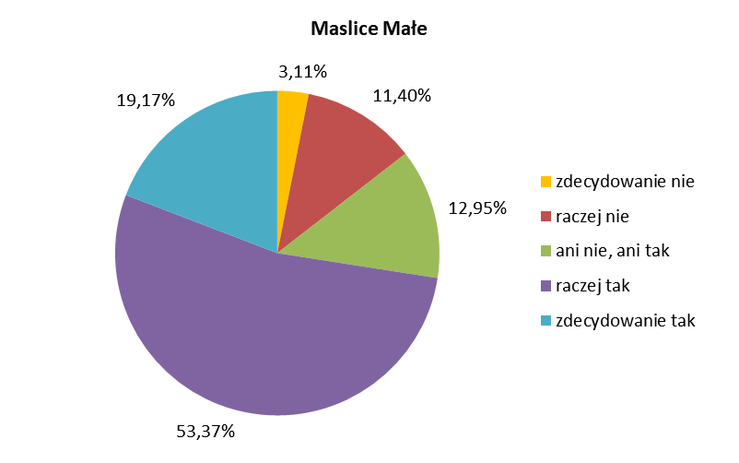
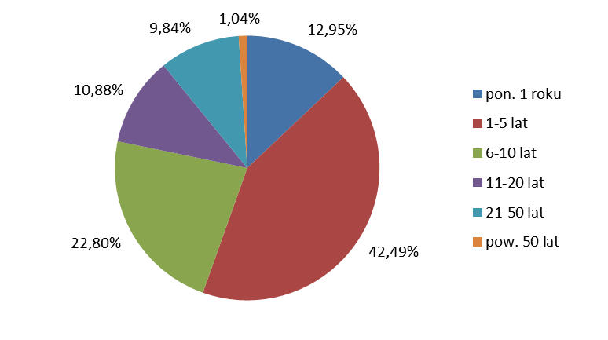
MAŚLICE MAŁE
WYTYCZNE PRZESTRZENNE Z KONSULTACJI SPOŁECZNYCH W RAMACH PROJEKTU „OSIEDLA KOMPLETNE”
WYBRANE ZAGADNIENIA Z WYNIKÓW ANKIETY
CO W SZCZEGÓLNOŚCI POWINNO POSIADAĆ OSIEDLE KOMPLETNE?
(wynik wspólny dla wszystkich czterech osiedli objętych programem)
19% - DOBRE POŁĄCZENIA KOMUNIKACJĄ MIEJSKĄ Z CENTRUM
I INNYMI OSIEDLAMI
18% - TERENY ZIELENI
16% - DOSTĘPNOŚĆ PODSTAWOWYCH USŁUG PIESZO
CZEGO PRZEDE WSZYSTKIM BRAKUJE NA OSIEDLU?
13% - PRZEDSZKOLA
12% - OBIEKTU SPORTOWEGO
11% - LOKALNEGO MIEJSCA SPOTKAŃ
11% - ŻŁOBKA
JAKIE DZIAŁANIA POPRAWIŁYBY PORUSZANIE SIĘ PO OSIEDLU?
19% - POPRAWA NAWIERZCHNI DRÓG
17% - UPORZĄDKOWANIE PARKOWANIA SAMOCHODÓW
16% - WYKONANIE INWESTYCJI USPRAWNIAJĄCYCH RUCH
JAKIE DZIAŁANIA USPRAWNIŁYBY POŁĄCZENIE Z INNYMI OSIEDLAMI?
23% - NOWE ULICE ŁĄCZĄCE Z INNYMI OSIEDLAMI
22% - NOWY PRZYSTANEK KOLEJOWY WRAZ Z PARKINGIEM
19% - BUSPAS DLA KOMUNIKACJI MIEJSKIEJ
18% - DOGODNY DOJAZD SAMOCHODEM
DO WĘZŁA KOMUNIKACJI ZBIOROWEJ Z P&R
ZADOWOLENIE Z OKOLICY ZAMIESZKANIA
ILOŚĆ LAT MIESZKANIA NA OSIEDLU

Slide 88
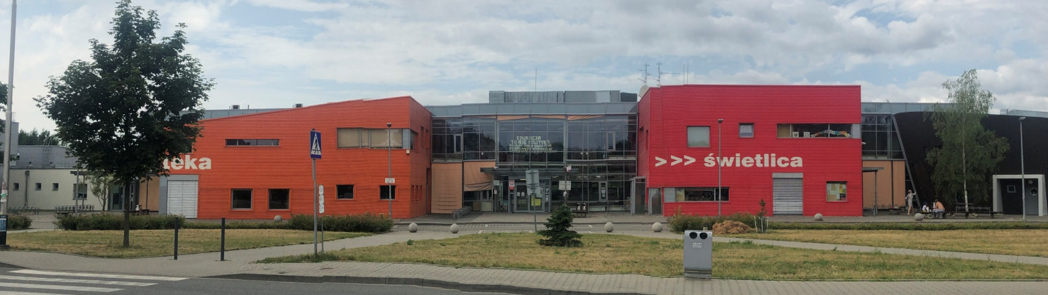
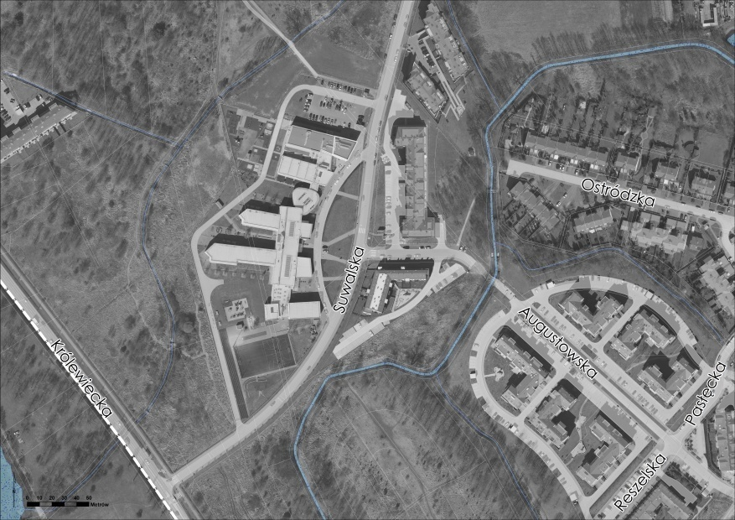
MAŚLICE MAŁE
WYTYCZNE PRZESTRZENNE Z KONSULTACJI SPOŁECZNYCH W RAMACH PROJEKTU „OSIEDLA KOMPLETNE”
MIEJSCA LICZNYCH WSKAZAŃ MIESZKAŃCÓW
PRZESTRZEŃ PUBLICZNA PRZY SZKOLE NA UL. SUWALSKIEJ
BEZPIECZEŃSTWO PRZY SZKOLE
POPRAWA BEZPIECZEŃSTWA POPRZEZ WPROWADZENIE ZIELENI IZOLACYJNEJ - ODIZOLOWANIE ULICY ŻYWOPŁOTEM LUB LABIRYNTEM.
PRZESTRZEŃ EDUKACYJNA I BASEN
UZUPEŁNIENIE OFERTY EDUKACYJNEJ O NOWE PLACÓWKI PRZEDSZKOLNE I SZKOLNE. WSKAZANE LOKALIZACJE M.IN. PRZY SZKOLE NA UL. SUWALSKIEJ, REZERWA TERENOWA POD BASEN.
CENTRUM EDUKACJI LOKALNEJ
BIBLIOTEKA I CAL WRAZ ZE ŚWIETLICĄ. MIEJSCE INTEGRACJI
I MIEJCE ORGANIZACJI RÓŻNEGO RODZAJU WYDARZEŃ.
PARKING PRZY UL. SUWALSKIEJ
ROZBUDOWA PARKINGU PRZY SZKOLE I UDOSTĘPNIENIE GO DLA MIESZKAŃCÓW PO GODZINACH PRACY SZKOŁY.
RUCH JEDNOKIERUNKOWY
WPROWADZENIE RUCHU JEDNOKIERUNKOWEGO.

Slide 89
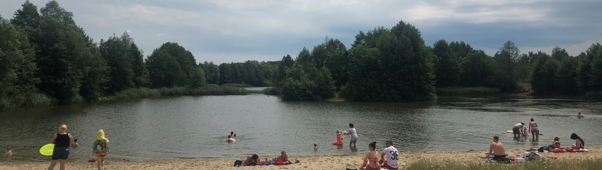
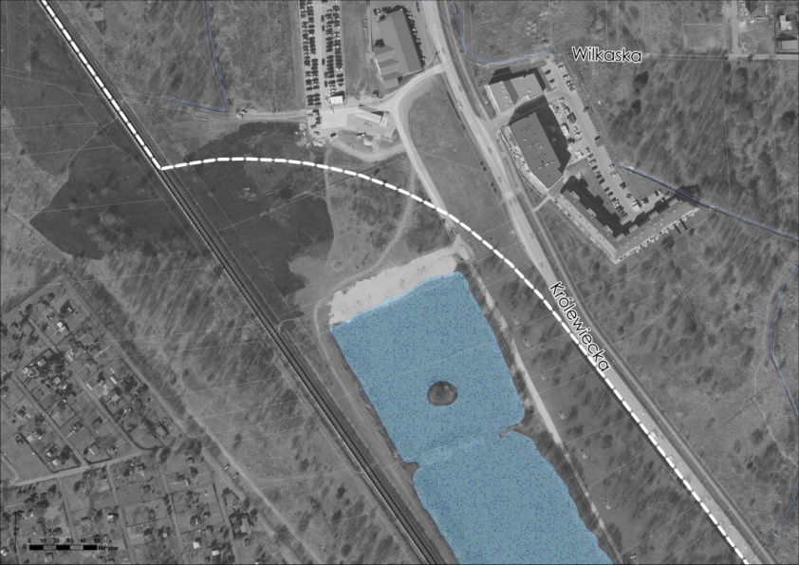
MAŚLICE MAŁE
WYTYCZNE PRZESTRZENNE Z KONSULTACJI SPOŁECZNYCH W RAMACH PROJEKTU „OSIEDLA KOMPLETNE”
MIEJSCA LICZNYCH WSKAZAŃ MIESZKAŃCÓW
OBSZAR WIELOFUNKCYJNY PRZY STAWACH KRÓLEWIECKICH
MIEJSCE SPOTKAŃ - UL. KRÓLEWIECKA
OCHRONA KĄPIELISKA, UTWORZENIE SIŁOWNI TERENOWEJ, ZADASZONEGO MIEJSCA SPOTKAŃ, MIEJSCA NA OGNISKO I GRILLA, WYPOŻYCZALNI ROWERÓW WODNYCH I KAJAKÓW, WPROWADZENIE ZAKAZU PICIA ALKOHOLU.
DEPTAK - UL. NARZĘDZIOWA
UTWORZENIE DEPTAKA WZDŁUŻ UL. NARZĘDZIOWEJ
I ZAMKNIĘCIE JEJ DLA RUCHU SAMOCHODOWEGO.
STACJA BENZYNOWA
UTWORZENIE STACJA BENZYNOWA W OKOLICY UL. NARZĘDZIOWEJ
POWIĄZANIA WEWNĄTRZ OSIEDLA
ZAPEWNIENIE POŁĄCZEŃ PIESZO - ROWEROWYCH Z TERENAMI ZIELENI POMIĘDZY LINĄ KOLEJOWĄ NR 273 I UL. KRÓLEWIECKĄ.

Slide 90
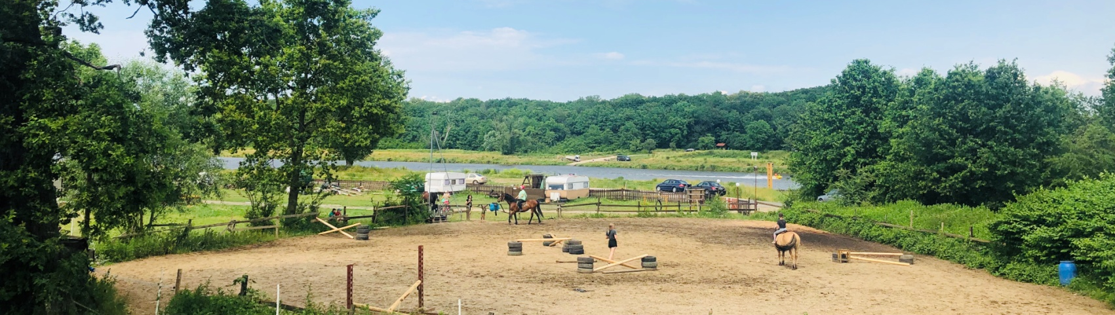
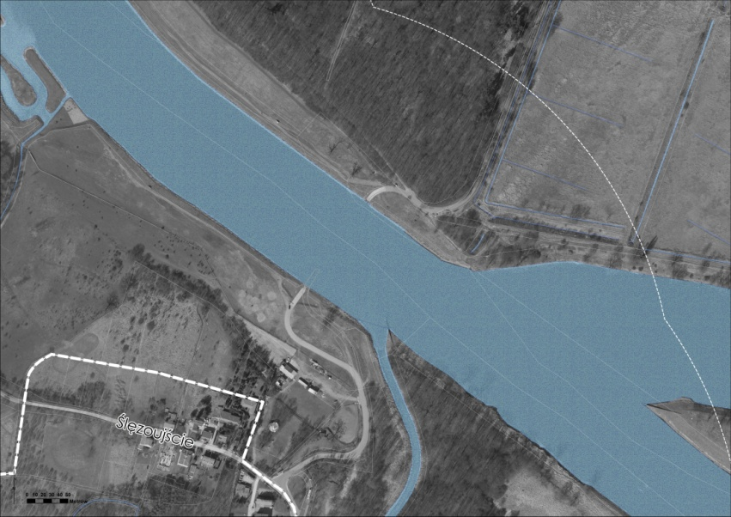
MAŚLICE MAŁE
WYTYCZNE PRZESTRZENNE Z KONSULTACJI SPOŁECZNYCH W RAMACH PROJEKTU „OSIEDLA KOMPLETNE”
MIEJSCA LICZNYCH WSKAZAŃ MIESZKAŃCÓW
TERENY REKREACYJNE NAD RZEKĄ ODRĄ
REKREACJA PRZY UJŚCIU RZEKI ŚLĘZY
PRZYWRÓCENIE DAWNEGO MIEJSCA REKREACYJNEGO
W REJONIE UJŚCIA RZEKI ŚLĘZY DO RZEKI ODRY .
ZIELEŃ WYSOKA I ŁĄKI - UL. ŚLĘZOUJŚCIE
OCHRONA ZIELENI WYSOKIEJ I ŁĄK MIĘDZY
UL. ŚLĘZOUJŚCIE A AL. ŚLIWOWĄ ORAZ
NIE DOPUSZCZENIE ZABUDOWY NA TYM TERENIE,
POPRAWA INFRASTRUKTURY, MAŁEJ ARCHITEKTURY, OCHRONA FAUNY I FLORY.
PROM PRZEZ RZEKĘ ODRĘ
PRZYWRÓCENIE PRZEPRAWY PROMOWEJ PRZEZ
RZEKĘ ODRĘ, ŁĄCZĄC UL. RĘDZIŃSKĄ I UL. ŻUŻLOWCÓW, KOMUNIKACJI PIESZO – ROWEROWA.

Slide 91
MAŚLICE MAŁE
WYTYCZNE PRZESTRZENNE Z KONSULTACJI SPOŁECZNYCH W RAMACH PROJEKTU „OSIEDLA KOMPLETNE”
WYBRANE ZAGADNIENIA Z KONSULTACJI DLA CAŁEJ JEDNOSTKI
TOŻSAMOŚĆ
PRZESTRZEŃ PUBLICZNA I ZIELEŃ
PRZEDSIĘBIORCZOŚĆ I USŁUGI
PRZEMIESZCZANIE SIĘ

Slide 92
ZESPÓŁ PROJEKTOWY JEDNOSTKI MAŚLICE MAŁE
mgr inż. arch. Katarzyna Ganowska [lider]
mgr inż. arch. Danuta Jeszke
mgr inż. Agnieszka Ławrocka - Gil
mgr inż. Przemysław Matyja
ZESPÓŁ KOORDYNUJĄCY ZADANIE „OSIEDLA KOMPLETNE”
mgr inż. Natalia Golis [z-ca dyrektora BRW]
mgr inż. Tomasz Smoliński [lider]
mgr inż. Marta Kubierecka
mgr inż. arch. Anna Smolińska
mgr inż. Michał Wiącek
WSPÓŁPRACA PRZY ETAPIE I PROJEKTU „OSIEDLA KOMPLETNE”
Wydział Partycypacji Społecznej
Fundacja na Rzecz Studiów Europejskich
Wrocławskie Forum Osiedlowe (wsparcie merytoryczne)
Biuro Rozwoju Gospodarczego
Biuro Zrównoważonej Mobilności
Autorzy dokumentacji fotograficznej
Sławomir Czerwiński, Katarzyna Ganowska, Agnieszka Ławrocka - Gil

